Slide 1
ĐỒ ÁN CUỐI KỲ · HỆ THỐNG QUẢN TRỊ QUY TRÌNH NGHIỆP VỤ
PHÂN TÍCH VÀ TÁI THIẾT KẾ
QUY TRÌNH TIẾP NHẬN & XỬ LÝ PHIẾU YÊU CẦU (PYC) CNTT
TẠI SACOMBANK
GVHD: ThS. Hà Lê Hoài Trung
NHÓM THỰC HIỆN
TP. Hồ Chí Minh, tháng 08/2026
Lê Minh Trí
25210225 · Nhóm trưởng
Mai Thị Anh Đào
25210078
Tăng Vĩ Thái
25210191
Nguyễn Đăng Huy
25210111
HỆ THỐNG QUẢN TRỊ QUY TRÌNH NGHIỆP VỤ · SACOMBANK — QUY TRÌNH PYC
1

Slide 2
AGENDA
NỘI DUNG TRÌNH BÀY
Sáu chương theo cấu trúc báo cáo — trọng tâm là quy trình PYC thuộc nhóm Cốt lõi
01
TỔNG QUAN & KIẾN TRÚC QUY TRÌNH
Chương 1
02
PHƯƠNG PHÁP THỰC HIỆN
Chương 2
Khối CNTT Sacombank, danh mục 10 quy trình và kiến trúc ba tầng.
Khám phá quy trình dựa trên bằng chứng và bộ 20 câu hỏi phỏng vấn.
03
MÔ HÌNH HÓA AS-IS BẰNG BPMN 2.0
Chương 3
04
PHÂN TÍCH HIỆU SUẤT QUY TRÌNH
Chương 4
Sáu mô hình BPMN hiện trạng và bảng đánh giá độ phức tạp.
Định tính VA–NVA–VBA, lãng phí Move–Hold–Overdo và định lượng thời gian.
05
GIẢI PHÁP CẢI TIẾN & MÔ HÌNH TO-BE
Chương 5
06
KẾT LUẬN & HƯỚNG PHÁT TRIỂN
Chương 6
Ba giải pháp cải tiến và so sánh chỉ số vận hành AS-IS – TO-BE.
Kết quả đạt được, ba hạn chế và ba hướng phát triển tiếp theo.
HỆ THỐNG QUẢN TRỊ QUY TRÌNH NGHIỆP VỤ · SACOMBANK — QUY TRÌNH PYC
2

Slide 3
01
PHẦN 1 · COMPANY & PROCESS LANDSCAPE
Tổng quan doanh nghiệp và kiến trúc quy trình
Bối cảnh đề tài · Mục tiêu và phạm vi · Danh mục 10 quy trình CNTT · Kiến trúc ba tầng
HỆ THỐNG QUẢN TRỊ QUY TRÌNH NGHIỆP VỤ · SACOMBANK — QUY TRÌNH PYC
3

Slide 4
MỞ ĐẦU · LÝ DO CHỌN ĐỀ TÀI
BA ĐIỂM NGHẼN THỰC TẾ CỦA QUY TRÌNH PYC
Khối CNTT vận hành như một đơn vị cung cấp dịch vụ nội bộ — PYC là điểm chạm thường xuyên nhất với hàng nghìn CBNV
> 8 giờ
5 – 10%
20 – 50%
CHỜ PHÊ DUYỆT
PYC VI PHẠM SLA
HỒ SƠ BỊ TRẢ VỀ
Yêu cầu thông thường; riêng yêu cầu liên quan hệ thống lõi T24 có thể kéo dài cả tuần.
Tỷ lệ trễ hạn cam kết, tăng cao vào mùa cao điểm triển khai dự án hoặc quyết toán hệ thống.
PYC phải quay lại người dùng để bổ sung thông tin — vòng lặp rework tốn thời gian nhất.
NGUỒN GỐC VẤN ĐỀ
Một quy trình còn nặng tính thủ công, thiếu chuẩn hóa và chưa được mô hình hóa bài bản. Đề tài vận dụng chuẩn BPMN 2.0 kết hợp tư duy quản lý tinh gọn (Lean Management) để phân tích căn nguyên lãng phí và đề xuất mô hình cải tiến TO-BE khả thi cho Khối CNTT Sacombank.
ĐỐI TƯỢNG NGHIÊN CỨU
BỐN BÊN LIÊN QUAN TRONG PHẠM VI
Quy trình Quản lý Yêu cầu Dịch vụ (PYC) — quy trình cốt lõi trong hệ thống 10 quy trình nghiệp vụ của Khối CNTT Sacombank.
Người dùng cuối (End-user) · Quản lý trực tiếp · Service Desk Level 1 · Đội ngũ kỹ thuật Level 2 — từ khi khởi tạo yêu cầu đến khi phiếu được đóng và xác nhận hoàn thành.
HỆ THỐNG QUẢN TRỊ QUY TRÌNH NGHIỆP VỤ · SACOMBANK — QUY TRÌNH PYC
4

Slide 5
MỞ ĐẦU · MỤC TIÊU VÀ PHẠM VI
MỤC TIÊU NGHIÊN CỨU VÀ RANH GIỚI ĐỀ TÀI
BỐN MỤC TIÊU NGHIÊN CỨU
✓ TRONG PHẠM VI
1
Hệ thống hóa kiến trúc quy trình
Nội bộ Khối Công nghệ thông tin Sacombank.
Luồng từ khi người dùng khởi tạo yêu cầu đến khi phiếu được đóng và xác nhận.
Khảo sát bằng chứng (mô tả quy trình, sơ đồ tổ chức, sổ tay, biểu mẫu) và phỏng vấn.
Mô hình hóa BPMN 2.0, phân tích định tính – định lượng và thiết kế TO-BE.
Xác định vị trí và quan hệ tương hỗ của PYC trong tổng thể 10 quy trình thuộc ba nhóm Quản lý – Cốt lõi – Hỗ trợ.
2
Mô hình hóa hiện trạng AS-IS
Phản ánh trung thực luồng nghiệp vụ đang vận hành theo chuẩn BPMN 2.0 (công cụ Camunda).
3
Phân tích và định lượng hiệu suất
Khung giá trị gia tăng VA/NVA/VBA và nhận diện lãng phí Move – Hold – Overdo theo tư duy Lean.
✕ NGOÀI PHẠM VI
Mô hình hóa chi tiết 04 quy trình còn lại ngoài 06 quy trình đã chọn.
Xây dựng và lập trình hệ thống ITSM.
Triển khai thí điểm (pilot) mô hình TO-BE trên môi trường thật.
4
Đề xuất mô hình cải tiến TO-BE
Chuẩn hóa biểu mẫu, tự động hóa phê duyệt, tích hợp API ghi log nhằm rút ngắn Lead Time và nâng tỷ lệ tuân thủ SLA.
HỆ THỐNG QUẢN TRỊ QUY TRÌNH NGHIỆP VỤ · SACOMBANK — QUY TRÌNH PYC
5

Slide 6
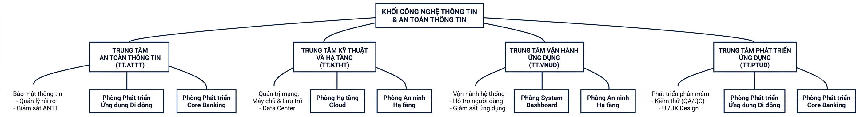
CHƯƠNG 1 · 1.1 TỔNG QUAN DOANH NGHIỆP
KHỐI CNTT SACOMBANK — MÔ HÌNH NHÀ CUNG CẤP DỊCH VỤ NỘI BỘ
1
2
3
4
Internal
Service Provider
Sản phẩm
dịch vụ
Khách hàng
nội bộ
Cam kết
SLA
Vận hành như một đơn vị “bán dịch vụ” cho chính các phòng ban khác trong ngân hàng.
Cung cấp, duy trì và hỗ trợ vận hành các hệ thống CNTT phục vụ hoạt động kinh doanh.
Toàn thể CBNV và các phòng ban — nhân viên giao dịch chi nhánh, nhân viên hội sở, cán bộ quản lý các cấp.
Mỗi dịch vụ đi kèm cam kết chất lượng và thời gian xử lý giữa Khối IT và các phòng ban nghiệp vụ.
CHUỖI CUNG ỨNG DỊCH VỤ CNTT Sản phẩm/dịch vụ đầu ra → Khách hàng nội bộ → Cam kết chất lượng dịch vụ (SLA) — ba yếu tố đầy đủ của một đơn vị cung cấp dịch vụ độc lập trong lòng ngân hàng.
HỆ THỐNG QUẢN TRỊ QUY TRÌNH NGHIỆP VỤ · SACOMBANK — QUY TRÌNH PYC
6

Slide 7
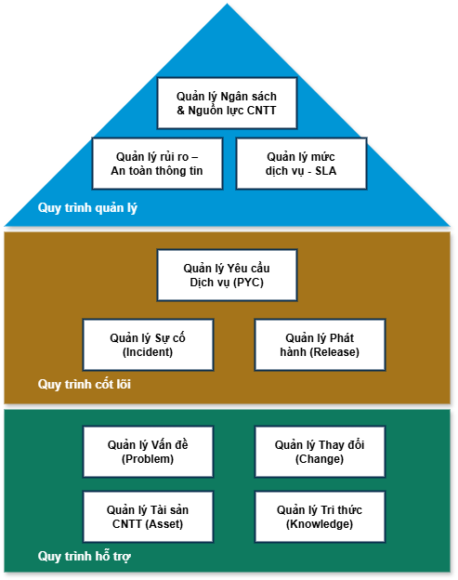
CHƯƠNG 1 · 1.3 KIẾN TRÚC QUY TRÌNH
KIẾN TRÚC QUY TRÌNH BA TẦNG CỦA KHỐI CNTT
“Ba nhóm quy trình không tồn tại độc lập mà vận hành theo một cấu trúc phân tầng chặt chẽ.”
NHÓM QUẢN LÝ
Giám sát, đo lường rủi ro và đánh giá hiệu suất (SLA) — đảm bảo hoạt động của Khối bám sát chiến lược Ngân hàng.
Management · 03 quy trình
NHÓM CỐT LÕI
“Nhà máy” trực tiếp tiếp nhận và xử lý yêu cầu nghiệp vụ (tạo PYC, báo lỗi) từ người dùng nội bộ Sacombank.
Core · 03 quy trình
NHÓM HỖ TRỢ
Cung cấp tài sản, nền tảng tri thức và kiểm soát thay đổi hạ tầng để nhóm Cốt lõi vận hành hiệu quả.
Support · 04 quy trình
Ý NGHĨA VỚI ĐỀ TÀI
Mọi cải tiến với PYC (nhóm Cốt lõi) đều phải xem xét trong tương quan với cơ chế giám sát SLA (nhóm Quản lý) và nền tảng tri thức – tài sản hỗ trợ (nhóm Hỗ trợ). Đây là định hướng xuyên suốt các chương phân tích.
HỆ THỐNG QUẢN TRỊ QUY TRÌNH NGHIỆP VỤ · SACOMBANK — QUY TRÌNH PYC
7

Slide 8
CHƯƠNG 1 · 1.2 KHẢO SÁT QUY TRÌNH
DANH MỤC 10 QUY TRÌNH NGHIỆP VỤ CNTT
Bảng 1.1 — Danh mục quy trình tại Khối CNTT Sacombank · Mã quy trình do nhóm đặt để tiện tham chiếu
MÃ | NHÓM | QUY TRÌNH NGHIỆP VỤ | THUẬT NGỮ TIẾNG ANH | TÁC NHÂN CHỦ TRÌ
M01 | Management | Quản lý Mức Dịch vụ | Service Level Management (SLA) | Service Level Manager
M02 | Management | Quản lý Rủi ro & An toàn Thông tin | Risk & Information Security Management | Trung tâm ATTT
M03 | Management | Quản lý Ngân sách & Nguồn lực CNTT | IT Budget & Resource Management | Phòng Kế hoạch – Tài chính IT
C01 | Core | Quản lý Yêu cầu Dịch vụ (PYC) | Service Request Management | Service Desk L1 / L2
C02 | Core | Quản lý Sự cố | Incident Management | Service Desk L1 / Major Incident Manager
C03 | Core | Quản lý Phát hành Phần mềm | Release Management | Release Coordinator
S01 | Support | Quản lý Vấn đề | Problem Management | Problem Manager / SME
S02 | Support | Quản lý Thay đổi | Change Management | Change Manager / Ban CAB
S03 | Support | Quản lý Tài sản CNTT | IT Asset Management | Asset Administrator
S04 | Support | Quản lý Tri thức | Knowledge Management | Knowledge Manager
CẦN BỔ SUNG Báo cáo không đặt mã quy trình và không ghi rõ “Process Owner”. Cột MÃ và TÁC NHÂN CHỦ TRÌ do suy ra từ mục “Tác nhân chính” — nhóm cần rà lại trước khi nộp.
Sáu quy trình được mô hình hóa chi tiết bằng BPMN 2.0 ở Chương 3: M01, M02, C01, C02, S02, S03 — bốn quy trình còn lại (M03, C03, S01, S04) chỉ dừng ở mức mô tả tổng quan.
HỆ THỐNG QUẢN TRỊ QUY TRÌNH NGHIỆP VỤ · SACOMBANK — QUY TRÌNH PYC
8

Slide 9
CHƯƠNG 1 · NHÓM QUY TRÌNH QUẢN LÝ
M01 – M02 – M03 · TÁC NHÂN, KHÁCH HÀNG VÀ KẾT QUẢ ĐẦU RA
Phản ánh cách Ban Giám đốc Khối IT quản trị và điều hành hoạt động chung của toàn Khối
M01 Quản lý Mức Dịch vụ (SLA)
M02 Quản lý Rủi ro & ATTT
M03 Quản lý Ngân sách & Nguồn lực
TÁC NHÂN CHÍNH
TÁC NHÂN CHÍNH
TÁC NHÂN CHÍNH
Service Level Manager
Nhân viên phân tích dữ liệu vận hành
Ban Giám đốc Khối IT (phê duyệt)
Hệ thống ITSM (nguồn dữ liệu tự động)
Chuyên viên An toàn Thông tin
Service Desk L1 (nguồn log bảo mật từ PYC)
Hệ thống SIEM (giám sát tự động)
Trưởng TT.ATTT và Ban Giám đốc Khối IT
Trưởng các phòng ban Khối IT (đề xuất)
Phòng Kế hoạch – Tài chính IT (thẩm định)
Giám đốc Khối IT (phê duyệt cuối)
Phòng Tài chính Ngân hàng (cấp ngân sách)
ĐỐI TƯỢNG KHÁCH HÀNG
ĐỐI TƯỢNG KHÁCH HÀNG
ĐỐI TƯỢNG KHÁCH HÀNG
Trưởng phòng ban IT — nhận kết quả đánh giá KPI
Ban Giám đốc Khối CNTT
Gián tiếp: toàn thể CBNV end-user
Bộ phận vận hành hệ thống (Ops Team)
Kiểm soát nội bộ và Phòng QLRR Ngân hàng
Gián tiếp: toàn thể CBNV
Trưởng phòng ban IT
Ban Giám đốc Khối IT (phân bổ nguồn lực)
Phòng Tài chính Ngân hàng
KẾT QUẢ ĐẦU RA
KẾT QUẢ ĐẦU RA
KẾT QUẢ ĐẦU RA
▲ Báo cáo SLA được phê duyệt, chỉ số đạt ngưỡng cam kết; giải pháp cải tiến được duyệt triển khai.
▼ Đề xuất cải tiến bị từ chối do thiếu nguồn lực; dữ liệu bất thường khiến kỳ đánh giá bị gia hạn.
▲ Hệ thống được vá lỗi, lỗ hổng bị loại bỏ và Risk Register được cập nhật; hoặc rủi ro được chấp nhận và theo dõi.
▼ Phương án bị từ chối do downtime quá lớn; sau khi vá phát sinh lỗi mới, kích hoạt rollback và mở Incident.
▲ Kế hoạch ngân sách được phê duyệt đầy đủ; yêu cầu mua sắm đột xuất được duyệt bổ sung.
▼ Kế hoạch bị cắt giảm một phần; yêu cầu bị từ chối do vượt trần ngân sách hoặc lệch chiến lược.
HỆ THỐNG QUẢN TRỊ QUY TRÌNH NGHIỆP VỤ · SACOMBANK — QUY TRÌNH PYC
9

Slide 10
CHƯƠNG 1 · NHÓM QUY TRÌNH CỐT LÕI
C01 – C02 – C03 · TÁC NHÂN, KHÁCH HÀNG VÀ KẾT QUẢ ĐẦU RA
Nhóm tạo ra giá trị trực tiếp cho người dùng nội bộ — C01 (PYC) là đối tượng nghiên cứu chính của đề tài
C01 Quản lý Yêu cầu Dịch vụ (PYC)
C02 Quản lý Sự cố (Incident)
C03 Quản lý Phát hành Phần mềm
TÁC NHÂN CHÍNH
TÁC NHÂN CHÍNH
TÁC NHÂN CHÍNH
Người dùng nội bộ (End-user)
Quản lý trực tiếp (Trưởng/Phó đơn vị)
IT Helpdesk — Service Desk Level 1
Chuyên viên kỹ thuật — Level 2
Hệ thống ITSM (xử lý tự động)
Người dùng nội bộ (End-user)
Hệ thống ITSM — SmartIT (đối chiếu trùng lặp real-time)
IT Helpdesk — Service Desk Level 1
Chuyên viên kỹ thuật Level 2
Major Incident Manager
Release Coordinator (điều phối phát hành)
Đội Phát triển phần mềm (Dev Team)
Đội Kiểm thử chất lượng (QA/Test)
Quản lý dự án hoặc Product Owner
ĐỐI TƯỢNG KHÁCH HÀNG
ĐỐI TƯỢNG KHÁCH HÀNG
ĐỐI TƯỢNG KHÁCH HÀNG
Toàn thể CBNV phòng ban nghiệp vụ — nhân viên giao dịch chi nhánh, nhân viên hội sở
Cán bộ quản lý các cấp
CBNV nội bộ đang bị ảnh hưởng trực tiếp bởi sự cố
Ban Giám đốc Khối CNTT và Ban Giám đốc Ngân hàng khi xảy ra Major Incident
Đội dự án phần mềm nội bộ (Dev, QA, BA)
Phòng ban nghiệp vụ đặt hàng tính năng mới
Đội vận hành hệ thống (Ops)
KẾT QUẢ ĐẦU RA
KẾT QUẢ ĐẦU RA
KẾT QUẢ ĐẦU RA
▲ PYC được xử lý thành công, người dùng xác nhận đạt yêu cầu; quyền truy cập/thiết bị được cấp đúng hạn SLA.
▼ Bị từ chối do vi phạm chính sách bảo mật; bị trả về bổ sung thông tin; vi phạm SLA do chờ phê duyệt kéo dài.
▲ Sự cố được khắc phục, dịch vụ khôi phục bình thường; sự cố trùng lặp được tự động liên kết vào Incident gốc.
▼ Vượt khả năng L1 phải leo thang L2/L3; nâng cấp thành Major Incident; sau đóng phiếu phát sinh Problem hoặc Change.
▲ Phần mềm được phát hành thành công lên Production và hoạt động ổn định.
▼ Hoãn do kiểm thử phát hiện lỗi nghiêm trọng; phát sinh lỗi phải Rollback và mở Incident; hủy do phạm vi thay đổi.
HỆ THỐNG QUẢN TRỊ QUY TRÌNH NGHIỆP VỤ · SACOMBANK — QUY TRÌNH PYC
10

Slide 11
CHƯƠNG 1 · NHÓM QUY TRÌNH HỖ TRỢ
S01 – S02 – S03 – S04 · TÁC NHÂN, KHÁCH HÀNG VÀ KẾT QUẢ ĐẦU RA
Giúp Khối IT duy trì nguồn lực và công cụ để thực hiện các quy trình cốt lõi
S01 Quản lý Vấn đề
S02 Quản lý Thay đổi
S03 Quản lý Tài sản CNTT
S04 Quản lý Tri thức
TÁC NHÂN CHÍNH
TÁC NHÂN CHÍNH
TÁC NHÂN CHÍNH
TÁC NHÂN CHÍNH
Subject Matter Expert (SME)
Đội kỹ thuật Level 2 / Level 3
Service Desk L1 (nguồn dữ liệu Incident)
Problem Manager
Người đề xuất thay đổi (nhân sự IT)
Change Manager (điều phối, đánh giá rủi ro)
Quản lý Cấp 1 (đánh giá sơ bộ)
Ban Cố vấn Thay đổi (CAB)
Bộ phận Triển khai IT
Nhân viên quản lý tài sản (Asset Administrator)
Kế toán IT (theo dõi giá trị, khấu hao)
Service Desk L1 (nhận yêu cầu cấp phát từ PYC)
Trưởng phòng quản lý hạ tầng
IT Helpdesk L1 (tạo bài viết từ kinh nghiệm)
Chuyên viên hệ thống L2 (bài kỹ thuật chuyên sâu)
Knowledge Manager / Trưởng nhóm Service Desk
Hệ thống SmartIT Knowledge Base
ĐỐI TƯỢNG KHÁCH HÀNG
ĐỐI TƯỢNG KHÁCH HÀNG
ĐỐI TƯỢNG KHÁCH HÀNG
ĐỐI TƯỢNG KHÁCH HÀNG
Đội kỹ thuật L2/L3 phân tích RCA
Service Desk L1 — hưởng lợi từ Known Error DB
Gián tiếp: toàn thể CBNV
Đội hạ tầng và vận hành hệ thống
Đội phát triển ứng dụng
Service Desk L1
Gián tiếp: toàn thể CBNV
CBNV được cấp phát/thu hồi thiết bị (laptop, màn hình, token)
Kế toán IT và Phòng Tài chính NH
Service Desk L1
IT Helpdesk L1 — đối tượng chính tra cứu hướng dẫn
Chuyên viên kỹ thuật L2/L3
CBNV end-user qua self-service portal
KẾT QUẢ ĐẦU RA
KẾT QUẢ ĐẦU RA
KẾT QUẢ ĐẦU RA
KẾT QUẢ ĐẦU RA
▲ Root Cause được xác định, giải pháp triệt để triển khai qua phiếu Change; Known Error mới lên Knowledge Base.
▼ Giải pháp triệt để chưa khả thi, chỉ ghi Workaround; không xác định được Root Cause, chuyển theo dõi dài hạn.
▲ Thay đổi triển khai thành công, hệ thống ổn định, CMDB cập nhật; Standard Change được tự động phê duyệt.
▼ Bị CAB từ chối do rủi ro cao; phát sinh lỗi phải rollback và mở Incident; Emergency Change không được ratify.
▲ Tài sản nhập kho, cấp phát, thu hồi tái sử dụng hoặc thanh lý thành công đúng quy trình.
▼ Yêu cầu cấp phát bị từ chối do hết tồn kho, phải chờ mua sắm bổ sung.
▲ Bài viết mới được xuất bản; bài cũ được cập nhật phiên bản; nội dung KB giúp L1 tăng tỷ lệ FCR.
▼ Bài viết bị trả về chỉnh sửa do chưa đạt chuẩn; bài lỗi thời không được phát hiện, gây hướng dẫn sai.
HỆ THỐNG QUẢN TRỊ QUY TRÌNH NGHIỆP VỤ · SACOMBANK — QUY TRÌNH PYC
11

Slide 12
02
PHẦN 2 · PROCESS DISCOVERY
Phương pháp thực hiện
Khám phá dựa trên bằng chứng · Phỏng vấn đối tượng liên quan · Bộ 20 câu hỏi chuẩn hóa
HỆ THỐNG QUẢN TRỊ QUY TRÌNH NGHIỆP VỤ · SACOMBANK — QUY TRÌNH PYC
12

Slide 13
CHƯƠNG 2 · PROCESS DISCOVERY
PHƯƠNG PHÁP KHÁM PHÁ QUY TRÌNH
Kết hợp hai hướng để đối chiếu thông tin từ tài liệu với cách quy trình thực sự được thực hiện
① DỰA TRÊN BẰNG CHỨNG
② PHỎNG VẤN ĐỐI TƯỢNG LIÊN QUAN
Evidence-based Discovery · nguồn thông tin chính
Interview-based Discovery · phương pháp bổ sung
Mô tả quy trình hiện có: các bước, điều kiện rẽ nhánh, quy tắc xử lý.
Sơ đồ tổ chức và mô tả trách nhiệm của từng vai trò tham gia.
Thuật ngữ và sổ tay quy trình (PYC, WO, SLA, ITSM, T24, AD…).
Biểu mẫu đang sử dụng: Phiếu yêu cầu dịch vụ CNTT, Biên bản phê duyệt quyền truy cập rủi ro cao, Biên bản bàn giao thiết bị.
Bộ 20 câu hỏi chuẩn hóa: 10 câu định tính + 10 câu định lượng.
Mỗi loại chia đều 5 câu có cấu trúc và 5 câu không cấu trúc.
Bốn nhóm đối tượng: End-user, Quản lý trực tiếp, Service Desk L1, Chuyên viên L2.
Làm rõ điểm ra quyết định, ngoại lệ và các điểm phát sinh chờ đợi trong thực tế.
Thông tin từ hai nguồn được ĐỐI CHIẾU CHÉO trước khi đưa vào mô hình BPMN — vừa xác minh các thành phần của quy trình (Actor, Pool, Lane, Activity, Event, Gateway), vừa thu thập dữ liệu phục vụ phân tích ở Chương 4.
HỆ THỐNG QUẢN TRỊ QUY TRÌNH NGHIỆP VỤ · SACOMBANK — QUY TRÌNH PYC
13

Slide 14
CHƯƠNG 2 · PROCESS DISCOVERY
NGUỒN BẰNG CHỨNG VÀ ĐỐI TƯỢNG PHỎNG VẤN THEO QUY TRÌNH
Sáu quy trình được khảo sát theo cùng một khung bốn phần: mô tả quy trình – sơ đồ tổ chức – thuật ngữ, sổ tay – biểu mẫu
QUY TRÌNH | NGUỒN BẰNG CHỨNG CHÍNH | ĐỐI TƯỢNG PHỎNG VẤN | NỘI DUNG CẦN XÁC MINH
C01 Quản lý Yêu cầu Dịch vụ (PYC) | Mô tả 8 bước, sơ đồ tổ chức 5 vai trò, 12 thuật ngữ, 3 biểu mẫu | End-user, Quản lý trực tiếp, Service Desk L1, Chuyên viên L2 | Khởi tạo phiếu, phân loại rủi ro quyền, phê duyệt, xử lý và đóng phiếu
C02 Quản lý Sự cố | Mô tả quy trình hiện có, sơ đồ tổ chức, thuật ngữ, biểu mẫu | End-user, Service Desk L1, Chuyên viên L2, Major Incident Manager | Tiếp nhận, đánh giá priority, escalate và đóng phiếu sự cố
M01 Quản lý Mức Dịch vụ (SLA) | Mô tả quy trình hiện có, sơ đồ tổ chức, thuật ngữ, biểu mẫu | Bộ phận vận hành, Ban Giám đốc Khối | Thu thập dữ liệu, tính tỷ lệ đạt/trễ hạn, lập và duyệt báo cáo
M02 Quản lý Rủi ro & ATTT | Mô tả quy trình hiện có, sơ đồ tổ chức, thuật ngữ, biểu mẫu | Service Desk L1, Chuyên viên ATTT, Trưởng TT.ATTT | Thu thập log, quét lỗ hổng, đánh giá mức rủi ro và escalate
S02 Quản lý Thay đổi | Mô tả quy trình hiện có, sơ đồ tổ chức, biểu mẫu | Người đề xuất, Change Manager, Quản lý Cấp 1, Ban CAB | Phân loại Standard/Normal/Emergency, đánh giá rủi ro, phê duyệt
S03 Quản lý Tài sản CNTT | Mô tả quy trình hiện có, sơ đồ tổ chức, biểu mẫu | Phòng ban đề xuất, Asset Administrator | Xác minh yêu cầu, kiểm tra tồn kho, xuất kho và gán tài sản
HỆ THỐNG QUẢN TRỊ QUY TRÌNH NGHIỆP VỤ · SACOMBANK — QUY TRÌNH PYC
14

Slide 15
CHƯƠNG 2 · BỘ CÂU HỎI PHỎNG VẤN QUY TRÌNH PYC
BỘ 20 CÂU HỎI PHỎNG VẤN
Chương 2 · Bảng 2.1 — nhóm câu hỏi định tính có cấu trúc
5 CÂU ĐỊNH TÍNH — CÓ CẤU TRÚC
STT | CÂU HỎI | ĐỐI TƯỢNG PHỎNG VẤN
1 | Anh/chị đánh giá mức độ rõ ràng của danh mục dịch vụ CNTT hiện tại trên Cổng dịch vụ như thế nào? Có dễ tìm đúng loại yêu cầu cần tạo không? | End-user
2 | Quy trình phê duyệt PYC hiện tại có những điểm nào anh/chị thấy hiệu quả? Những điểm nào chưa hiệu quả? | Quản lý trực tiếp
3 | Anh/chị gặp khó khăn gì khi tiếp nhận và phân loại PYC từ người dùng? Thông tin nào thường bị thiếu? | Service Desk L1
4 | Theo anh/chị, nguyên nhân chính nào khiến PYC bị trả về yêu cầu bổ sung thông tin? | Service Desk L1
5 | Anh/chị đánh giá mức độ phù hợp của hệ thống ITSM hiện tại trong việc theo dõi trạng thái PYC ra sao? | Chuyên viên L2
HỆ THỐNG QUẢN TRỊ QUY TRÌNH NGHIỆP VỤ · SACOMBANK — QUY TRÌNH PYC
15

Slide 16
CHƯƠNG 2 · BỘ CÂU HỎI PHỎNG VẤN QUY TRÌNH PYC
BỘ 20 CÂU HỎI PHỎNG VẤN
Chương 2 · Bảng 2.1 — nhóm câu hỏi định tính không cấu trúc
5 CÂU ĐỊNH TÍNH — KHÔNG CẤU TRÚC
STT | CÂU HỎI | ĐỐI TƯỢNG PHỎNG VẤN
6 | Anh/chị có đề xuất gì để cải thiện trải nghiệm tạo PYC trên Cổng dịch vụ? | End-user
7 | Nếu được thay đổi một điều duy nhất trong quy trình PYC, anh/chị sẽ thay đổi gì và tại sao? | Quản lý trực tiếp
8 | Anh/chị cảm thấy thế nào về khối lượng PYC phải xử lý hằng ngày? Có quá tải không? | Service Desk L1
9 | Theo anh/chị, loại PYC nào nên được tự động phê duyệt mà không cần qua Quản lý? Vì sao? | Chuyên viên L2
10 | Anh/chị có gặp tình huống nào PYC bị “kẹt” lâu bất thường không? Hãy kể lại chi tiết. | Service Desk L1
HỆ THỐNG QUẢN TRỊ QUY TRÌNH NGHIỆP VỤ · SACOMBANK — QUY TRÌNH PYC
16

Slide 17
CHƯƠNG 2 · BỘ CÂU HỎI PHỎNG VẤN QUY TRÌNH PYC
BỘ 20 CÂU HỎI PHỎNG VẤN
Chương 2 · Bảng 2.1 — nhóm câu hỏi định lượng có cấu trúc
5 CÂU ĐỊNH LƯỢNG — CÓ CẤU TRÚC
STT | CÂU HỎI | ĐỐI TƯỢNG PHỎNG VẤN | ĐƠN VỊ TRẢ LỜI
11 | Trong tháng qua, anh/chị đã tạo bao nhiêu PYC trên hệ thống? | End-user | ____ phiếu
12 | Trong tháng qua, có bao nhiêu PYC bị trả về yêu cầu bổ sung thông tin? | Service Desk L1 | ____ phiếu
13 | Thời gian trung bình từ lúc tạo PYC đến lúc được phê duyệt là bao lâu? | Quản lý trực tiếp | ____ giờ
14 | Trong tháng qua, có bao nhiêu PYC vi phạm thời hạn SLA cam kết? | Service Desk L1 | ____ phiếu
15 | Thời gian trung bình để cấu hình cấp quyền trên hệ thống T24 là bao lâu? | Chuyên viên L2 | ____ phút
HỆ THỐNG QUẢN TRỊ QUY TRÌNH NGHIỆP VỤ · SACOMBANK — QUY TRÌNH PYC
17

Slide 18
CHƯƠNG 2 · BỘ CÂU HỎI PHỎNG VẤN QUY TRÌNH PYC
BỘ 20 CÂU HỎI PHỎNG VẤN
Chương 2 · Bảng 2.1 — nhóm câu hỏi định lượng không cấu trúc
5 CÂU ĐỊNH LƯỢNG — KHÔNG CẤU TRÚC
STT | CÂU HỎI | ĐỐI TƯỢNG PHỎNG VẤN | ĐƠN VỊ TRẢ LỜI
16 | Anh/chị ước tính bao nhiêu phần trăm PYC có thể xử lý hoàn toàn tự động mà không cần con người can thiệp? | Service Desk L1 | ____ %
17 | Trung bình mỗi ngày anh/chị phải chờ bao lâu để PYC được tiếp nhận xử lý? | End-user | ____ giờ
18 | Trong các PYC anh/chị phê duyệt, tỷ lệ nào thuộc quyền rủi ro thấp (Wifi, Folder chung)? | Quản lý trực tiếp | ____ %
19 | Bao nhiêu lần trong tháng qua anh/chị phải escalate PYC lên Level 2? | Service Desk L1 | ____ lần
20 | Anh/chị ước tính bao nhiêu phần trăm thời gian xử lý PYC dành cho việc ghi log thủ công? | Chuyên viên L2 | ____ %
HỆ THỐNG QUẢN TRỊ QUY TRÌNH NGHIỆP VỤ · SACOMBANK — QUY TRÌNH PYC
18

Slide 19
CHƯƠNG 2 · 2.1 MÔ TẢ QUY TRÌNH HIỆN CÓ
QUY TRÌNH PYC HIỆN TẠI — 08 BƯỚC XỬ LÝ
01
Khởi tạo Phiếu yêu cầu
02
Phân loại mức độ rủi ro quyền
Đăng nhập Digital Workplace Portal bằng tài khoản AD, chọn danh mục dịch vụ, điền biểu mẫu PYC và đính kèm tài liệu hỗ trợ. Hệ thống tự gán mã PYC và gửi email xác nhận.
ITSM đối chiếu loại quyền với ma trận rủi ro: rủi ro cao (T24, Database, Server Admin, VPN) → phê duyệt; rủi ro thấp (Wifi, Folder chung, reset password) → vào thẳng hàng đợi.
03
Phê duyệt bởi Quản lý trực tiếp
04
Sinh Work Order và phân bổ
Quản lý xem chi tiết PYC và quyết định: Đồng ý → Bước 4; Từ chối → đóng phiếu kèm lý do; Yêu cầu bổ sung → trả về người dùng (quay lại Bước 1).
ITSM tự sinh WO từ PYC đã duyệt, chuyển trạng thái “In Progress”, gán WO cho nhóm xử lý theo Category và bắt đầu đếm thời gian SLA.
05
Tiếp nhận và phân loại tại L1
06
Xử lý kỹ thuật tại Level 2
Service Desk L1 xác minh tính đầy đủ, đối chiếu Service Catalog. Trong khả năng L1 → xử lý trực tiếp; vượt phạm vi (T24, cấu hình server) → escalate lên Level 2.
Chuyên viên L2 thực hiện cấu hình cấp quyền trên T24, Active Directory, Database, Network và kiểm tra kết quả cấu hình.
07
Ghi nhật ký an toàn bảo mật
08
Xác nhận và đóng phiếu
Song song với xử lý kỹ thuật: ghi log ai yêu cầu, quyền gì, trên hệ thống nào, thời điểm cấp, người thực hiện. Log được đẩy sang SIEM phục vụ quy trình Quản lý Rủi ro ATTT.
Cập nhật trạng thái “Resolved”. Người dùng xác nhận → đóng phiếu; chưa đạt → Reopen quay về Bước 5 hoặc 6; không phản hồi trong 48 giờ → hệ thống Auto-close.
HỆ THỐNG QUẢN TRỊ QUY TRÌNH NGHIỆP VỤ · SACOMBANK — QUY TRÌNH PYC
19

Slide 20
CHƯƠNG 2 · 2.1 B) SƠ ĐỒ TỔ CHỨC
NĂM VAI TRÒ THAM GIA QUY TRÌNH PYC VÀ TRÁCH NHIỆM
Người dùng nội bộ
Quản lý trực tiếp
IT Helpdesk
Chuyên viên kỹ thuật
Hệ thống ITSM
End-user
Trưởng/Phó đơn vị
Service Desk Level 1
Level 2
BMC Helix / SmartIT
Khởi tạo PYC trên Cổng dịch vụ CNTT, mô tả chi tiết yêu cầu.
Đính kèm tài liệu hỗ trợ (email phê duyệt, mã dự án).
Kiểm tra và xác nhận kết quả sau khi được cấp quyền/thiết bị.
Phản hồi đánh giá chất lượng dịch vụ (CSAT survey).
Xem xét và phê duyệt PYC thuộc nhóm quyền rủi ro cao.
Đánh giá tính hợp lệ: đúng thẩm quyền, phù hợp nhiệm vụ, tuân thủ chính sách ATTT.
Từ chối PYC không đạt tiêu chí hoặc yêu cầu bổ sung thông tin.
Tiếp nhận và phân loại Work Order trên dashboard ITSM.
Xử lý trực tiếp yêu cầu cơ bản: reset password, cấp Wifi, unlock account.
Escalate WO vượt phạm vi lên Level 2 kèm ghi chú phân tích.
Cập nhật trạng thái phiếu và thông báo cho người dùng.
Tiếp nhận WO từ L1, cấu hình cấp quyền trên T24, Active Directory, Database.
Ghi nhật ký an toàn bảo mật trên hệ thống ITSM.
Kiểm tra kết quả cấu hình, xác nhận quyền đã cấp đúng.
Tự động sinh Work Order từ PYC đã phê duyệt.
Phân loại rủi ro quyền theo ma trận đã cấu hình.
Theo dõi trạng thái, đếm thời gian SLA, cảnh báo khi gần hết hạn.
Auto-close phiếu nếu người dùng không phản hồi trong 48 giờ.
HỆ THỐNG QUẢN TRỊ QUY TRÌNH NGHIỆP VỤ · SACOMBANK — QUY TRÌNH PYC
20

Slide 21
03
PHẦN 3 · MODELLING AS-IS
Mô hình hóa quy trình hiện trạng bằng BPMN 2.0
Phạm vi mô hình hóa 06/10 quy trình · Sơ đồ BPMN từng quy trình · Bảng đánh giá độ phức tạp
HỆ THỐNG QUẢN TRỊ QUY TRÌNH NGHIỆP VỤ · SACOMBANK — QUY TRÌNH PYC
21

Slide 22
CHƯƠNG 3 · PHẠM VI MÔ HÌNH HÓA
TỪ 10 QUY TRÌNH SANG 06 QUY TRÌNH ĐƯỢC MÔ HÌNH HÓA
MANAGEMENT PROCESSES
CORE BUSINESS PROCESSES
SUPPORTING PROCESSES
M01
C01
S02
Quản lý Mức Dịch vụ (SLA)
Quản lý Yêu cầu Dịch vụ (PYC)
Quản lý Thay đổi (Change)
M02
C02
S03
Quản lý Rủi ro & An toàn Thông tin
Quản lý Sự cố (Incident)
Quản lý Tài sản CNTT
LÝ DO LỰA CHỌN
LÝ DO LỰA CHỌN
LÝ DO LỰA CHỌN
Đại diện cho giám sát và kiểm soát: đo lường hiệu suất dịch vụ và kiểm soát rủi ro an toàn thông tin.
Đại diện cho chuỗi tạo giá trị trực tiếp cho người dùng nội bộ: yêu cầu chủ động và sự cố ngoài kế hoạch.
Đại diện cho nền tảng hỗ trợ: kiểm soát thay đổi hạ tầng và cung cấp tài sản cho quy trình cốt lõi.
BỐN QUY TRÌNH KHÔNG MÔ HÌNH HÓA: M03 Quản lý Ngân sách & Nguồn lực · C03 Quản lý Phát hành Phần mềm · S01 Quản lý Vấn đề · S04 Quản lý Tri thức — chỉ dừng ở mức mô tả tổng quan trong Chương 1.
HỆ THỐNG QUẢN TRỊ QUY TRÌNH NGHIỆP VỤ · SACOMBANK — QUY TRÌNH PYC
22

Slide 23
CHƯƠNG 3 · 3.1.1 NHÓM CỐT LÕI
C01 — Quản lý Yêu cầu Dịch vụ (PYC) — AS-IS
CẤU TRÚC LUỒNG NGHIỆP VỤ
POOL 1 — End User
Start Event “Nhu cầu hỗ trợ” → Đăng nhập ITSM → Chọn dịch vụ → Điền biểu mẫu PYC → Gateway AND Split “Đính kèm” tách 3 nhánh (email phê duyệt, mã dự án, ảnh chụp màn hình) → AND Join → Send Task “Gửi yêu cầu” → Message Flow sang Pool 2.
POOL 2 — Hệ thống ITSM
Message Start Event → Phân loại rủi ro quyền → XOR “Rủi ro?”: Thấp → Tạo Work Order; Cao → gửi thông báo Quản lý → XOR “Approved?”: Không → Reject kèm lý do → End Event; Có → Xác nhận PYC → hợp luồng về Tạo WO → Send Task gán WO cho nhóm xử lý.
POOL 3 — Service Desk L1
Timer Start “Bắt đầu SLA” → Xác minh thông tin → XOR “Trong scope?”: Trong scope → Xử lý trực tiếp → AND Split ghi log ITSM + ghi log SIEM → AND Join; Ngoài scope → Ghi chú phân tích → gửi WO cho L2 → Sub-Process “L2 xử lý kỹ thuật”. Hợp luồng → Cập nhật “Resolved” → User kiểm tra kết quả → Event-Based Gateway chờ Message “confirm” hoặc Timer “1 ngày” → Đóng ticket → End Event.
HỆ THỐNG QUẢN TRỊ QUY TRÌNH NGHIỆP VỤ · SACOMBANK — QUY TRÌNH PYC
23

Slide 24
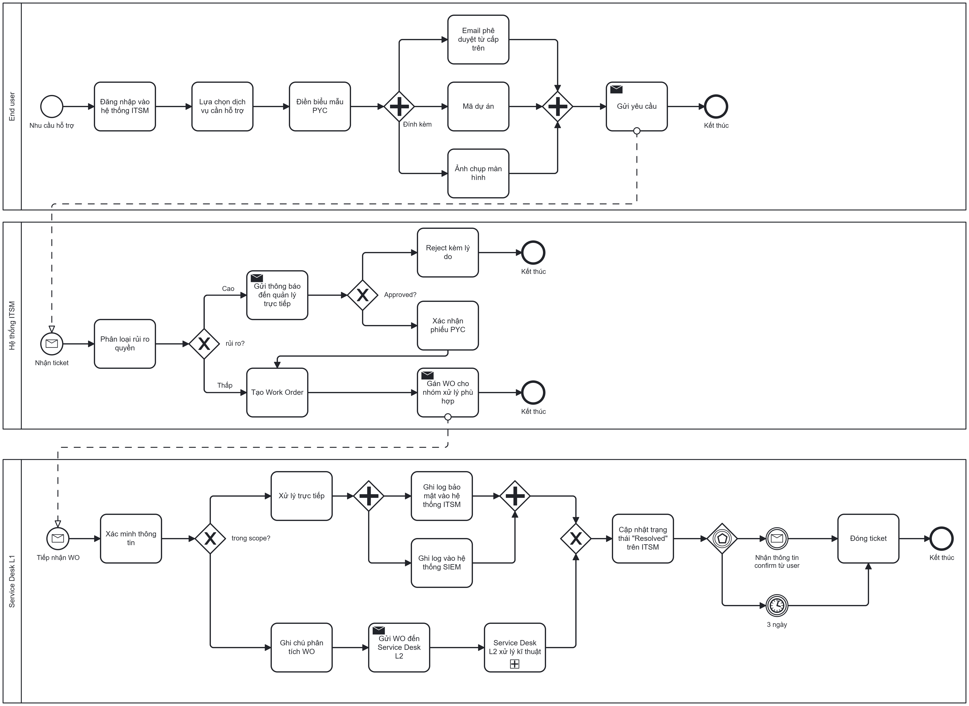
CHƯƠNG 3 · 3.1.1 NHÓM CỐT LÕI
C01 — Quản lý Yêu cầu Dịch vụ (PYC) — AS-IS
HỆ THỐNG QUẢN TRỊ QUY TRÌNH NGHIỆP VỤ · SACOMBANK — QUY TRÌNH PYC
24

Slide 25
CHƯƠNG 3 · 3.2.1 NHÓM QUẢN LÝ
M01 — Quản lý Mức Dịch vụ (SLA) — AS-IS
CẤU TRÚC LUỒNG NGHIỆP VỤ
POOL 1 — Bộ phận vận hành
Timer Start “Đến kỳ đánh giá” → Thu thập dữ liệu xử lý PYC → Xác minh dữ liệu → XOR “Có bất thường?”: Có → Loại trừ outlier → XOR “Dữ liệu sạch?”: Không → Gia hạn kỳ đánh giá → vòng lại; Có → hợp luồng. Không bất thường → hợp luồng.
POOL 1 (tiếp)
Tính tỷ lệ đạt/trễ hạn SLA → So sánh ngưỡng cam kết → XOR “Đạt target?”: Không đạt → Phân tích nguyên nhân vi phạm; Đạt → Báo cáo tích cực → hợp luồng → Lập báo cáo → AND Split (Báo cáo Phòng Ban / Báo cáo theo Danh mục) → AND Join → Send Task gửi báo cáo.
POOL 2 — Ban Giám đốc Khối
Message Start “Nhận báo cáo” → Xem xét → XOR “Đồng ý triển khai?”: Không → End Event; Có → Áp dụng giải pháp cải tiến → End Event.
HỆ THỐNG QUẢN TRỊ QUY TRÌNH NGHIỆP VỤ · SACOMBANK — QUY TRÌNH PYC
25

Slide 26
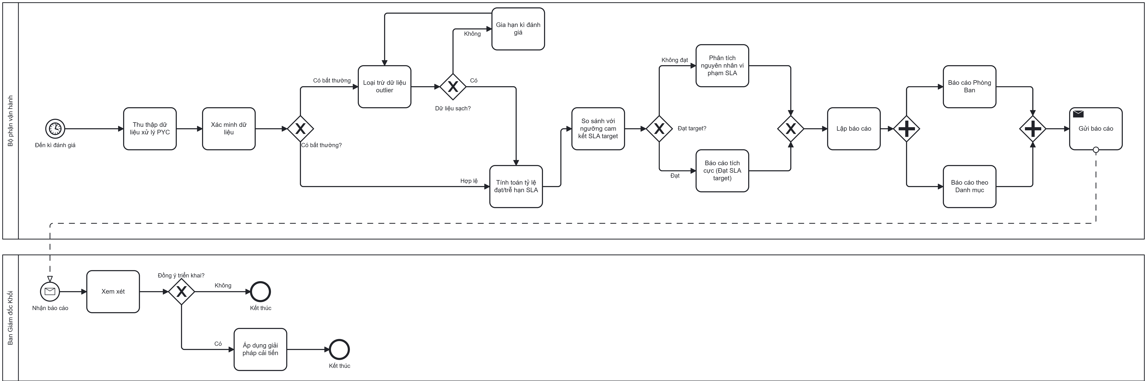
CHƯƠNG 3 · 3.2.1 NHÓM QUẢN LÝ
M01 — Quản lý Mức Dịch vụ (SLA) — AS-IS
HỆ THỐNG QUẢN TRỊ QUY TRÌNH NGHIỆP VỤ · SACOMBANK — QUY TRÌNH PYC
26

Slide 27
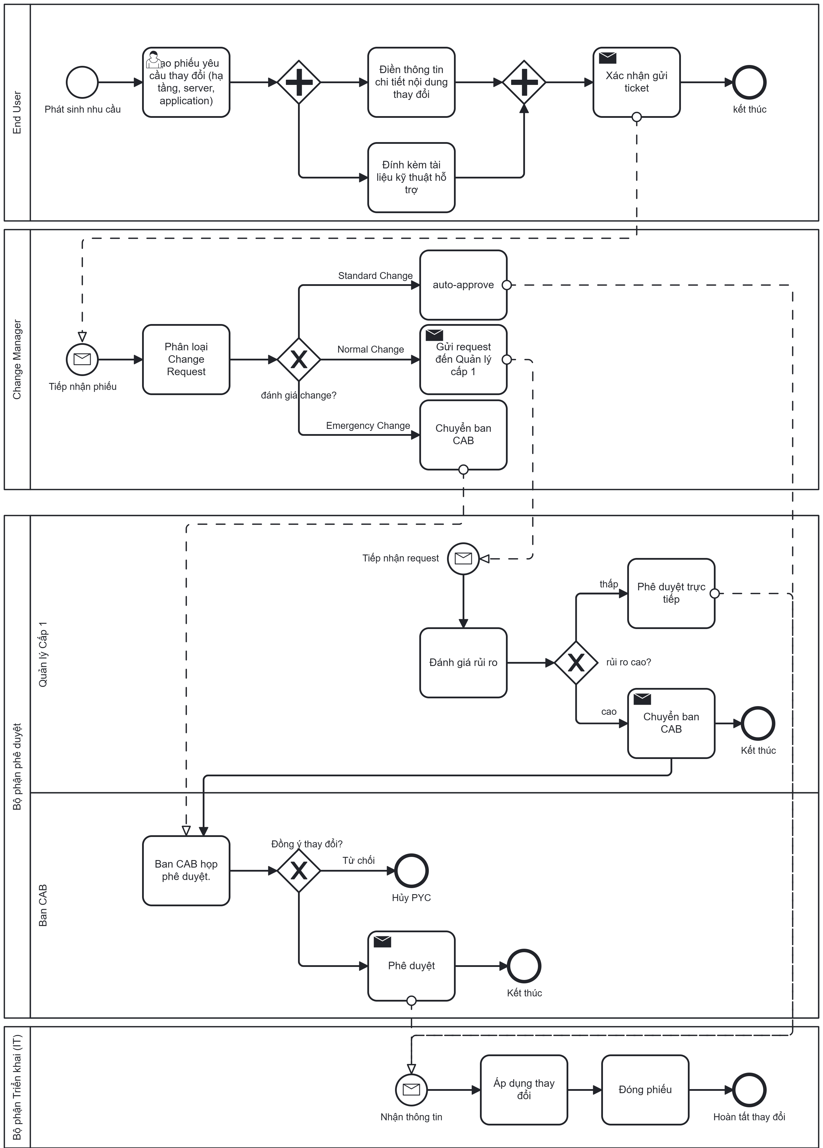
CHƯƠNG 3 · 3.3.1 NHÓM HỖ TRỢ
S02 - Quản lý Thay đổi (Change Request) -
AS-IS
CẤU TRÚC LUỒNG NGHIỆP VỤ
POOL 1 — End User
Start Event “Phát sinh nhu cầu” → Tạo phiếu yêu cầu thay đổi (hạ tầng, server, application) → AND Split (điền nội dung chi tiết / đính kèm tài liệu kỹ thuật) → AND Join → Send Task xác nhận gửi ticket.
POOL 2 — Change Manager
Message Start “Tiếp nhận phiếu” → Phân loại Change Request → XOR: Standard Change → auto-approve gửi thẳng Pool 4; Normal Change → gửi Quản lý Cấp 1; Emergency Change → chuyển Ban CAB.
POOL 3 — Quản lý Cấp 1 + Ban CAB (2 lane)
Quản lý Cấp 1: Đánh giá rủi ro → XOR “Rủi ro cao?”: Thấp → Phê duyệt trực tiếp; Cao → chuyển Ban CAB. Ban CAB: họp phê duyệt → XOR “Đồng ý thay đổi?”: Từ chối → End Event “Hủy PYC”; Đồng ý → Send Task phê duyệt.
POOL 4 — Bộ phận Triển khai IT
Áp dụng thay đổi (nhận từ 3 nguồn: auto-approve, phê duyệt trực tiếp, phê duyệt CAB) → Đóng phiếu → End Event “Hoàn tất thay đổi”.
HỆ THỐNG QUẢN TRỊ QUY TRÌNH NGHIỆP VỤ · SACOMBANK — QUY TRÌNH PYC
27

Slide 28
CHƯƠNG 3 · 3.4 ĐÁNH GIÁ ĐỘ PHỨC TẠP
BẢNG TỔNG HỢP CHỈ SỐ ĐỘ PHỨC TẠP BPMN CỦA 06 QUY TRÌNH
Bảng 13 — Toàn bộ 06 quy trình đã mô hình hóa đầy đủ pool, lane, gateway, task, event và message flow liên pool
QUY TRÌNH | SỐ POOL / LANE | SỐ GATEWAY | SỐ TASK / EVENT CHÍNH | MỨC ĐỘ PHỨC TẠP
C01 Xử lý Yêu cầu Dịch vụ (PYC) | 3 pool | 8 (3 XOR, 2 AND-split, 2 AND-join, 1 Event-based) | 23 task + 7 event (3 start, 2 end, 2 intermediate catch) | Cao
C02 Xử lý Sự cố (Incident) | 3 pool (1 pool chứa 2 lane) | 8 (6 XOR, 1 AND-split, 1 AND-join) | 20 task + 5 event (3 start, 2 end), 2 sub-process | Cao
M02 Quản lý Rủi ro & ATTT | 3 pool | 8 (4 XOR, 2 AND-split, 2 AND-join) | 17 task + 5 event (2 start, 3 end) | Cao
S02 Quản lý Thay đổi (Change Request) | 4 pool (1 pool chứa 2 lane) | 5 (3 XOR, 1 AND-split, 1 AND-join) | 15 task + 5 event (3 start, 2 end) | Trung bình – Cao
S03 Request Tài sản CNTT | 2 pool | 7 (3 XOR, 2 AND-split, 2 AND-join) | 12 task + 5 event (2 start, 3 end) | Trung bình
M01 Quản lý Mức Dịch vụ (SLA) | 2 pool | 7 (5 XOR, 1 AND-split, 1 AND-join) | 14 task + 5 event (2 start, 3 end) | Trung bình
PYC, Rủi ro & ATTT và Xử lý Sự cố phức tạp nhất — mỗi quy trình 8 gateway với nhiều nhánh rẽ điều kiện (XOR), xử lý song song (AND split/join) và cơ chế chờ sự kiện (Event-based Gateway, Intermediate Catch Event). Quản lý Thay đổi có cấu trúc phân tầng phê duyệt qua 4 pool với 5 vai trò và gateway phân luồng 3 nhánh Standard / Normal / Emergency.
HỆ THỐNG QUẢN TRỊ QUY TRÌNH NGHIỆP VỤ · SACOMBANK — QUY TRÌNH PYC
28

Slide 29
04
PHẦN 4 · PROCESS ANALYSIS
Phân tích và đánh giá hiệu suất quy trình
Định tính VA – NVA – VBA · Lãng phí Move – Hold – Overdo · Nguyên nhân gốc rễ · Định lượng thời gian, chất lượng, chi phí
HỆ THỐNG QUẢN TRỊ QUY TRÌNH NGHIỆP VỤ · SACOMBANK — QUY TRÌNH PYC
29

Slide 30
CHƯƠNG 4 · KHUNG PHÂN TÍCH
KHUNG PHÂN TÍCH ÁP DỤNG CHO QUY TRÌNH PYC VÀ INCIDENT
PHÂN TÍCH ĐỊNH TÍNH
PHÂN TÍCH ĐỊNH LƯỢNG
▪ Giá trị gia tăng — Value-added Analysis
▪ Thời gian — Time
Phân loại từng tác vụ thành VA – VBA – NVA kèm giải thích và hướng khắc phục.
Processing Time, Wait Time và Lead Time; tính thời gian kỳ vọng qua từng khối gateway.
▪ Sự lãng phí — Waste Analysis
▪ Chất lượng — Quality
Nhận diện ba dạng Move – Hold – Overdo theo tư duy Lean và vị trí phát sinh.
Tỷ lệ quá hạn SLA và tỷ lệ làm lại (rework) của phiếu PYC.
▪ Nguyên nhân gốc rễ — Fishbone / Pareto
▪ Chi phí lãng phí — Cost
Bốn nhóm nhân tố Con người – Quy trình – Hệ thống – Đo lường; xác định nhóm chi phối theo 80/20.
Chi phí do các hoạt động không tạo giá trị: nhập sai danh mục, xác minh lại thông tin thủ công.
Dữ liệu phân tích khai thác từ nguồn bằng chứng và thông tin thu thập trong Process Discovery ở Chương 2. Trường hợp chưa có số liệu vận hành đầy đủ, giá trị được ước lượng theo cấu trúc luồng của mô hình BPMN.
HỆ THỐNG QUẢN TRỊ QUY TRÌNH NGHIỆP VỤ · SACOMBANK — QUY TRÌNH PYC
30

Slide 31
CHƯƠNG 4 · 4.1.1 PHÂN TÍCH ĐỊNH TÍNH
PHÂN LOẠI VA – VBA – NVA CỦA QUY TRÌNH PYC · PHẦN 1/2
Bảng 14 — Phân loại 23 hoạt động trên mô hình BPMN theo mức độ đóng góp giá trị · STT 01 – 12
STT | TÊN TÁC VỤ | NGƯỜI THỰC HIỆN | PHÂN LOẠI | GIẢI THÍCH
1 | Tạo và gửi PYC | Người dùng (End-User) | VA | Khởi xướng yêu cầu cần thiết để giải quyết nhu cầu công việc của người dùng.
2 | Bổ sung thông tin | Người dùng (End-User) | NVA | Bước lặp lại (rework) do thông tin ban đầu không đầy đủ, gây lãng phí thời gian chờ đợi.
3 | Xem xét phê duyệt | Quản lý (Manager) | VBA | Cần cho kiểm soát và tuân thủ chính sách, không trực tiếp giải quyết vấn đề kỹ thuật.
4 | Tự động tạo WO | Hệ thống ITSM | VBA | Hỗ trợ theo dõi, quản lý công việc; không phải hành động xử lý trực tiếp.
5 | Tiếp nhận & Phân loại | Service Desk L1 | VBA | Bước đệm cần thiết để chuyển yêu cầu đến đúng chuyên môn.
6 | Cấu hình cấp quyền | Service Desk L1 | VA | Hành động trực tiếp giải quyết yêu cầu, mang lại giá trị cuối cùng cho người dùng.
7 | Ghi log bảo mật | Service Desk L1 | VBA | Bắt buộc tuân thủ an toàn thông tin ngân hàng; bảo vệ tổ chức, không tăng giá trị trực tiếp.
8 | Đăng nhập vào hệ thống ITSM | Người dùng (End-User) | VBA | Xác thực bằng tài khoản Active Directory để kiểm soát truy cập cổng dịch vụ.
9 | Lựa chọn dịch vụ cần hỗ trợ | Người dùng (End-User) | VBA | Điều hướng theo Service Catalog; chọn sai danh mục là nguyên nhân 20–50% PYC bị trả về.
10 | Đính kèm email phê duyệt cấp trên | Người dùng (End-User) | VBA | Bằng chứng tuân thủ chính sách ATTT khi xin cấp quyền hệ thống.
11 | Đính kèm mã dự án | Người dùng (End-User) | VBA | Phục vụ phân bổ chi phí và truy vết mục đích sử dụng quyền.
12 | Đính kèm ảnh chụp màn hình | Người dùng (End-User) | VBA | Bổ sung ngữ cảnh kỹ thuật; cổng AND buộc mọi PYC đủ ba tệp nên sinh lãng phí Overdo.
HỆ THỐNG QUẢN TRỊ QUY TRÌNH NGHIỆP VỤ · SACOMBANK — QUY TRÌNH PYC
31

Slide 32
CHƯƠNG 4 · 4.1.1 PHÂN TÍCH ĐỊNH TÍNH
PHÂN LOẠI VA – VBA – NVA CỦA QUY TRÌNH PYC · PHẦN 2/2
Bảng 14 (tiếp theo) — STT 13 – 23 · Tổng hợp toàn quy trình: 03 VA · 18 VBA · 02 NVA
STT | TÊN TÁC VỤ | NGƯỜI THỰC HIỆN | PHÂN LOẠI | GIẢI THÍCH
13 | Phân loại rủi ro quyền | Hệ thống ITSM | VBA | Đối chiếu ma trận rủi ro để quyết định yêu cầu có cần phê duyệt hay không.
14 | Gửi thông báo đến quản lý trực tiếp | Hệ thống ITSM | VBA | Kích hoạt bước phê duyệt cho nhóm quyền rủi ro cao.
15 | Reject kèm lý do | Hệ thống ITSM | VBA | Ghi nhận lý do từ chối để lưu vết và phản hồi lại người dùng.
16 | Xác nhận phiếu PYC | Hệ thống ITSM | VBA | Cập nhật trạng thái sau khi quản lý đồng ý; là điều kiện để sinh Work Order.
17 | Gán WO cho nhóm xử lý phù hợp | Hệ thống ITSM | VBA | Định tuyến Work Order theo Category và bắt đầu đếm thời gian SLA.
18 | Ghi log vào hệ thống SIEM | Service Desk L1 | VBA | Bắt buộc theo quy định ATTT; nhập lại cùng nội dung log lần hai nên sinh Overdo.
19 | Ghi chú phân tích WO | Service Desk L1 | VBA | Chuẩn bị thông tin bàn giao để Level 2 không phải phân tích lại từ đầu.
20 | Gửi WO đến Service Desk L2 | Service Desk L1 | NVA | Thuần chuyển giao giữa hai tuyến xử lý — chính là lãng phí Move đã nhận diện.
21 | Service Desk L2 xử lý kỹ thuật | Chuyên viên kỹ thuật L2 | VA | Cấu hình cấp quyền trên T24, Active Directory, Database — tạo giá trị cuối cùng.
22 | Cập nhật trạng thái “Resolved” | Service Desk L1 | VBA | Thông báo kết quả cho người dùng và làm mốc dừng đếm thời gian SLA.
23 | Đóng ticket | Service Desk L1 | VBA | Kết thúc vòng đời phiếu và lưu vết phục vụ báo cáo SLA.
CẦN RÀ LẠI Bốn điểm lệch giữa bảng và sơ đồ BPMN: (1) nhánh trả về “Bổ sung thông tin” chưa có trên mô hình; (2) chưa có lane “Quản lý trực tiếp”; (3) cổng “Đính kèm” nên đổi từ AND sang OR; (4) thời gian auto-close đang ghi lệch nhau 48 giờ / 1 ngày / 3 ngày.
HỆ THỐNG QUẢN TRỊ QUY TRÌNH NGHIỆP VỤ · SACOMBANK — QUY TRÌNH PYC
32

Slide 33
CHƯƠNG 4 · 4.1.1 PHÂN TÍCH ĐỊNH TÍNH
TỔNG HỢP GIÁ TRỊ GIA TĂNG VÀ NHẬN XÉT
03
18
02
TÁC VỤ VA
TÁC VỤ VBA
TÁC VỤ NVA
Value-Adding — trực tiếp tạo giá trị: tạo và gửi PYC, cấu hình cấp quyền và xử lý kỹ thuật tại Level 2.
Business Value-Adding — cần thiết để kiểm soát, tuân thủ và điều phối hồ sơ.
Non-Value-Adding — “Bổ sung thông tin” (vòng lặp rework) và “Gửi WO đến Level 2” (chuyển giao).
VA — trung tâm tạo giá trị
VBA — cần tối ưu, không cắt bỏ
NVA — điểm nghẽn cần triệt tiêu
Chỉ 03/23 hoạt động (13%) trực tiếp tạo giá trị cho khách hàng nội bộ: tạo và gửi PYC, cấu hình cấp quyền, xử lý kỹ thuật tại Level 2.
Chiếm tới 18/23 hoạt động (78%) — quy trình nặng về kiểm soát và điều phối. Hướng đi là tự động duyệt quyền cơ bản để giảm Lead Time, không phải loại bỏ kiểm soát.
“Bổ sung thông tin” là bottleneck sinh ra rework, “Gửi WO đến Level 2” là lãng phí Move — cần chuẩn hóa biểu mẫu đầu vào và rút gọn chuyển giao.
HỆ THỐNG QUẢN TRỊ QUY TRÌNH NGHIỆP VỤ · SACOMBANK — QUY TRÌNH PYC
33

Slide 34
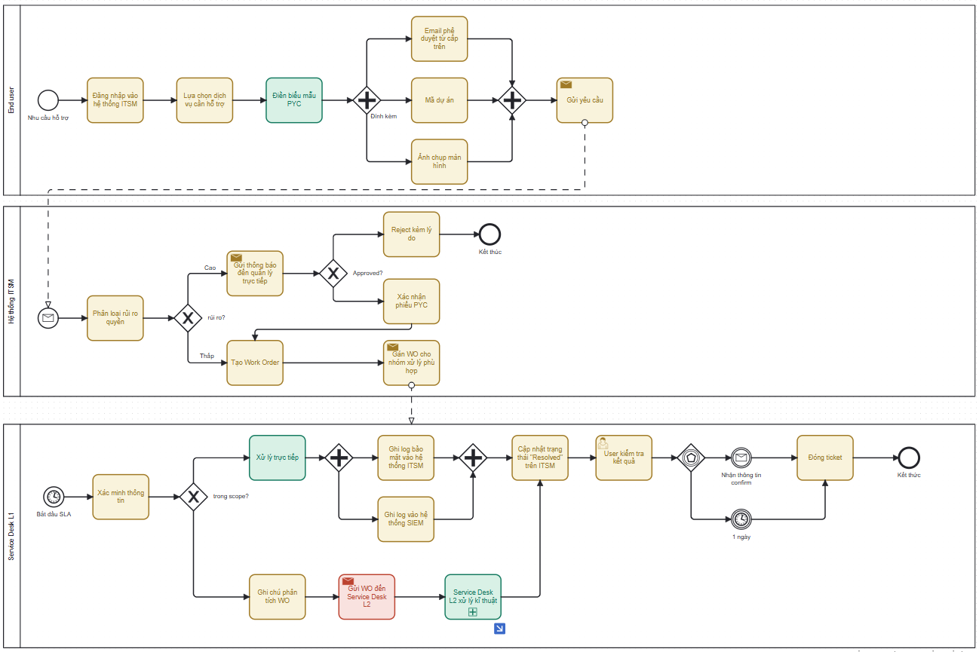
CHƯƠNG 4 · 4.1.1 PHÂN TÍCH ĐỊNH TÍNH
TỔNG HỢP GIÁ TRỊ GIA TĂNG VÀ NHẬN XÉT
VA
NVA
VBA
34

Slide 35
CHƯƠNG 4 · 4.1.2 NHẬN DIỆN LÃNG PHÍ
BA LOẠI LÃNG PHÍ MOVE – HOLD – OVERDO CỦA QUY TRÌNH PYC
Áp dụng tư duy tinh gọn (Lean Management) vào luồng nghiệp vụ AS-IS
MOVE
HOLD
OVERDO
Di chuyển / Chuyển giao · Handoff Waste
Chờ đợi · Waiting Waste
Làm thừa / Xử lý quá mức · Overprocessing Waste
Biểu hiện: yêu cầu phải luân chuyển qua quá nhiều làn — Người dùng → Quản lý → Hệ thống ITSM → Service Desk L1.
Hậu quả: mỗi lần chuyển giao là một lần phát sinh rủi ro trôi trượt thông tin.
Đỉnh điểm: khi phiếu bị chuyển qua chuyển lại (ping-pong) giữa IT và người dùng để bổ sung thông tin.
Tại làn Quản lý: “Xem xét phê duyệt” tạo nút thắt cổ chai — Trưởng đơn vị đi công tác hoặc bận họp thì PYC bị “ngâm” dù đội IT phía sau đang rảnh.
Tại làn Service Desk: cổng gom luồng AND buộc phải đợi cả “Cấu hình cấp quyền” và “Ghi log bảo mật” hoàn tất mới đi tiếp.
Biểu hiện: cổng điều kiện “Cần duyệt?” áp dụng cho mọi loại phiếu là dư thừa — quyền rủi ro thấp (folder chung, reset mật khẩu Wifi) không cần Quản lý duyệt.
Hậu quả: lãng phí chất xám và thời gian của cấp quản lý, luồng quy trình cồng kềnh về thủ tục hành chính thay vì tập trung vào tốc độ phục vụ.
HỆ THỐNG QUẢN TRỊ QUY TRÌNH NGHIỆP VỤ · SACOMBANK — QUY TRÌNH PYC
35

Slide 36
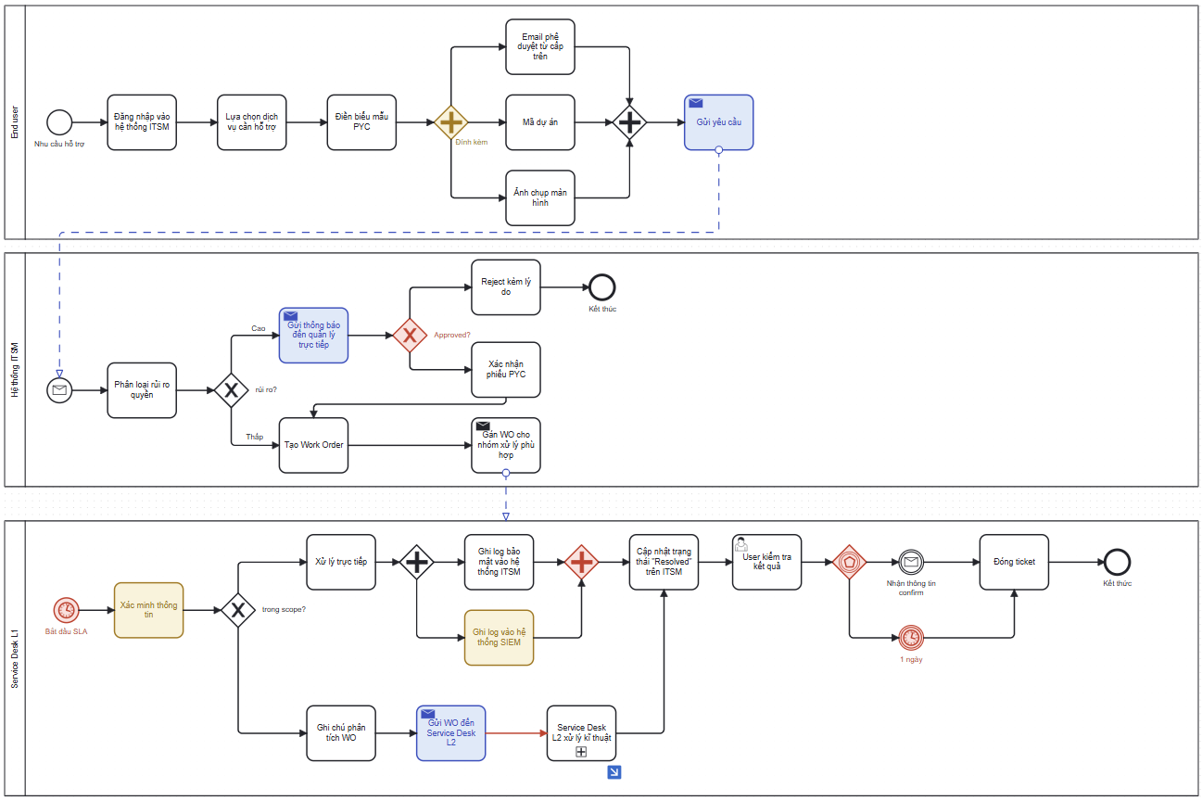
CHƯƠNG 4 · 4.1.2 NHẬN DIỆN LÃNG PHÍ
BA LOẠI LÃNG PHÍ MOVE – HOLD – OVERDO CỦA QUY TRÌNH PYC
Move
Hold
Overdo
36

Slide 37
CHƯƠNG 4 · 4.1.2 NHẬN DIỆN LÃNG PHÍ
DANH MỤC ĐIỂM PHÁT SINH LÃNG PHÍ CỦA QUY TRÌNH PYC
Bảng 4.2 — 14 điểm lãng phí nhận diện trên mô hình BPMN AS-IS · Move 03 · Hold 06 · Overdo 05
STT | HOẠT ĐỘNG / VỊ TRÍ PHÁT SINH | LOẠI | MÔ TẢ
1 | Gửi yêu cầu từ End User sang hệ thống ITSM | Move | Yêu cầu đi qua ITSM rồi mới tới Service Desk — thêm một chặng trung gian trong luồng tiếp nhận.
2 | Đính kèm đủ ba tệp qua cổng AND | Overdo | Mọi PYC đều buộc có email duyệt, mã dự án và ảnh màn hình dù nhiều trường hợp không cần đủ ba.
3 | Gửi thông báo đến quản lý trực tiếp | Move | Phiếu rời ITSM sang kênh email/notification rồi mới quay lại hệ thống để đi tiếp.
4 | Điểm chờ quản lý trực tiếp phê duyệt | Hold | Chờ 2–8 giờ; với quyền T24 và khi quản lý đi công tác có thể kéo dài vài ngày đến một tuần.
5 | Trả về yêu cầu bổ sung thông tin | Overdo | 20–50% PYC phải làm lại do chọn sai danh mục dịch vụ hoặc mô tả thiếu dữ liệu kỹ thuật.
6 | Điểm chờ người dùng bổ sung thông tin | Hold | Quy trình dừng hoàn toàn cho tới khi người dùng phản hồi và nộp lại phiếu.
7 | Xác minh thông tin tại Service Desk L1 | Overdo | Kiểm tra lại dữ liệu lẽ ra đã được ràng buộc ngay từ biểu mẫu đầu vào trên Cổng dịch vụ.
8 | Điểm chờ Work Order vào hàng đợi L1 | Hold | WO nằm trên dashboard tới khi Service Desk L1 tiếp nhận và phân loại.
9 | Gửi WO đến Service Desk L2 | Move | Chuyển giao giữa hai tuyến xử lý, kèm rủi ro trôi trượt thông tin phân tích ban đầu.
10 | Điểm chờ Level 2 tiếp nhận Work Order | Hold | Yêu cầu vượt phạm vi L1 phải đợi chuyên viên L2 sắp xếp được thời gian xử lý.
11 | Ghi log vào ITSM và ghi log vào SIEM | Overdo | Cùng một nội dung log phải nhập thủ công hai lần trên hai hệ thống khác nhau.
12 | Điểm chờ tại cổng gom luồng AND | Hold | Cấu hình cấp quyền xong vẫn phải đợi thao tác ghi log thủ công hoàn tất mới đi tiếp.
13 | Điểm chờ người dùng xác nhận kết quả | Hold | Phiếu ở trạng thái Resolved chờ xác nhận, tối đa 48 giờ trước khi hệ thống Auto-close.
14 | Reopen phiếu khi kết quả chưa đạt | Overdo | Phải quay lại bước tiếp nhận hoặc xử lý kỹ thuật, lặp lại phần lớn chu trình.
HỆ THỐNG QUẢN TRỊ QUY TRÌNH NGHIỆP VỤ · SACOMBANK — QUY TRÌNH PYC
37

Slide 38
CHƯƠNG 4 · 4.1.3 NGUYÊN NHÂN GỐC RỄ
CHƯƠNG 4 · 4.1.3 NGUYÊN NHÂN GỐC RỄ
BỐN NHÓM NGUYÊN NHÂN GỐC RỄ THEO SƠ ĐỒ XƯƠNG CÁ
BỐN NHÓM NGUYÊN NHÂN GỐC RỄ THEO SƠ ĐỒ XƯƠNG CÁ
Bảng 15 — Vấn đề trung tâm: “Quy trình PYC bị chậm trễ và phát sinh rework”
Bảng 15 — Vấn đề trung tâm: “Quy trình PYC bị chậm trễ và phát sinh rework”
CON NGƯỜI
CON NGƯỜI
QUY TRÌNH
QUY TRÌNH
HỆ THỐNG
HỆ THỐNG
ĐO LƯỜNG
ĐO LƯỜNG
Man
Man
Method
Method
Machine
Machine
Measurement
Measurement
Cấp quản lý bận họp hoặc đi công tác nên chậm thao tác phê duyệt.
Người dùng chưa quen thao tác trên Cổng dịch vụ.
Cấp quản lý bận họp hoặc đi công tác nên chậm thao tác phê duyệt.
Người dùng chưa quen thao tác trên Cổng dịch vụ.
Mọi PYC — kể cả quyền rủi ro thấp — đều bắt buộc qua bước phê duyệt thủ công (Overdo).
Thiếu cơ chế phân loại rủi ro tự động.
Mọi PYC — kể cả quyền rủi ro thấp — đều bắt buộc qua bước phê duyệt thủ công (Overdo).
Thiếu cơ chế phân loại rủi ro tự động.
Biểu mẫu PYC cho phép nhập văn bản tự do (free-text), không có validation bắt buộc.
Dẫn đến thiếu hoặc sai thông tin ngay từ đầu vào.
Biểu mẫu PYC cho phép nhập văn bản tự do (free-text), không có validation bắt buộc.
Dẫn đến thiếu hoặc sai thông tin ngay từ đầu vào.
Chưa có cơ chế cảnh báo SLA theo thời gian thực cho cấp quản lý.
Việc ghi log bảo mật còn thao tác thủ công, thiếu đồng bộ.
Chưa có cơ chế cảnh báo SLA theo thời gian thực cho cấp quản lý.
Việc ghi log bảo mật còn thao tác thủ công, thiếu đồng bộ.
KẾT LUẬN THEO NGUYÊN LÝ PARETO (80/20)
KẾT LUẬN THEO NGUYÊN LÝ PARETO (80/20)
Nhóm “Quy trình” (cổng phê duyệt áp dụng đồng loạt) và nhóm “Hệ thống” (biểu mẫu thiếu ràng buộc dữ liệu) có tần suất xuất hiện cao nhất. Chỉ cần khắc phục hai nhóm này đã giải quyết phần lớn lãng phí Hold và Move đã nhận diện — đây là cơ sở cho ba giải pháp ở Chương 5.
Nhóm “Quy trình” (cổng phê duyệt áp dụng đồng loạt) và nhóm “Hệ thống” (biểu mẫu thiếu ràng buộc dữ liệu) có tần suất xuất hiện cao nhất. Chỉ cần khắc phục hai nhóm này đã giải quyết phần lớn lãng phí Hold và Move đã nhận diện — đây là cơ sở cho ba giải pháp ở Chương 5.
[ CHÈN HÌNH — SƠ ĐỒ XƯƠNG CÁ & BIỂU ĐỒ PARETO ]
HỆ THỐNG QUẢN TRỊ QUY TRÌNH NGHIỆP VỤ · SACOMBANK — QUY TRÌNH PYC
38

Slide 39
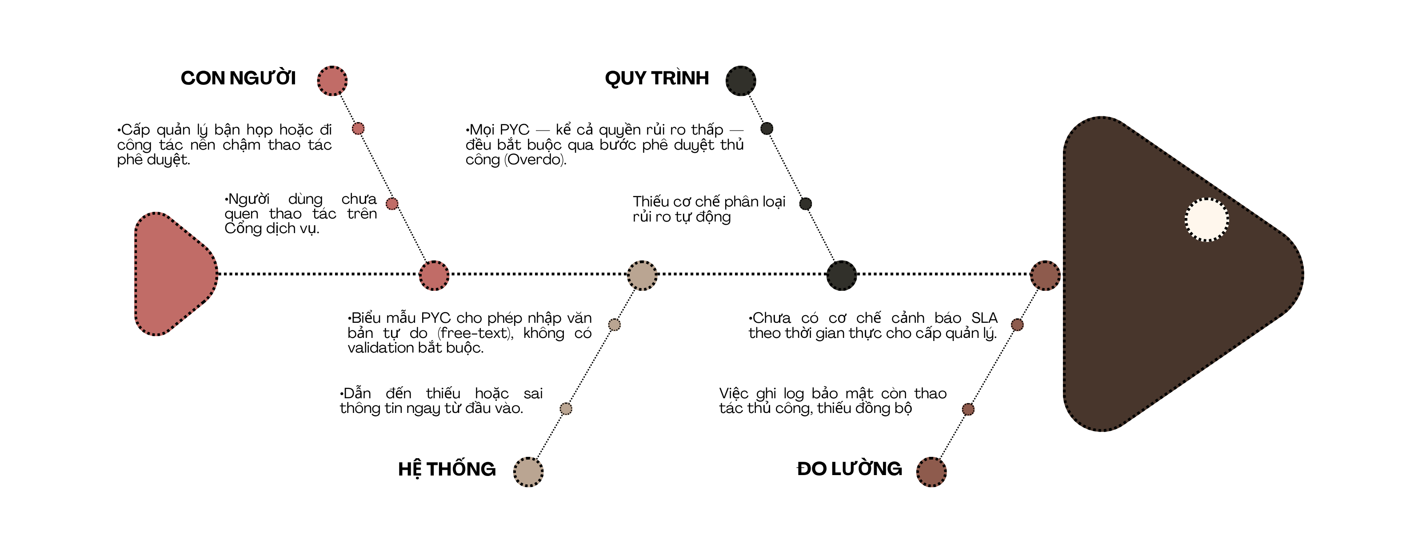
CHƯƠNG 4 · 4.1.3 NGUYÊN NHÂN GỐC RỄ
BỐN NHÓM NGUYÊN NHÂN GỐC RỄ THEO SƠ ĐỒ XƯƠNG CÁ
39

Slide 40
CHƯƠNG 4 · 4.1.3 NGUYÊN NHÂN GỐC RỄ
TẦN SUẤT NGUYÊN NHÂN GỐC RỄ — CƠ SỞ ĐỊNH LƯỢNG CHO PARETO
Bảng 4.3 — Quy 14 điểm lãng phí về bốn nhóm nhân tố của sơ đồ Xương cá
NHÓM NHÂN TỐ | CÁC ĐIỂM LÃNG PHÍ LIÊN QUAN (theo Bảng 4.2) | SỐ ĐIỂM | TỶ LỆ | TÍCH LŨY
Quy trình (Method) | Điểm 2, 3, 4, 8, 10, 12 — cổng duyệt áp dụng đồng loạt, chuyển giao nhiều chặng, chờ hàng đợi | 06 | 42,9% | 42,9%
Hệ thống (Machine) | Điểm 5, 7, 11, 14 — biểu mẫu free-text thiếu ràng buộc, ghi log thủ công hai lần | 04 | 28,6% | 71,5%
Con người (Man) | Điểm 6, 13 — phụ thuộc thời gian phản hồi của người dùng và cấp quản lý | 02 | 14,3% | 85,8%
Đo lường (Measurement) | Điểm 1, 9 — thiếu cảnh báo SLA thời gian thực nên chuyển giao không được theo dõi | 02 | 14,3% | 100%
TỔNG CỘNG | 14 điểm lãng phí đã nhận diện tại Bảng 4.2 | 14 | 100% | —
CÁC CON SỐ TỪ ĐÂU Mỗi điểm lãng phí ở Bảng 4.2 được quy về nhóm nhân tố gây ra nó, rồi đếm tần suất. Hai nhóm Quy trình và Hệ thống chiếm 71,5% tổng số điểm — khắc phục hai nhóm này xử lý được phần lớn lãng phí, đúng tinh thần nguyên lý Pareto.
HỆ THỐNG QUẢN TRỊ QUY TRÌNH NGHIỆP VỤ · SACOMBANK — QUY TRÌNH PYC
40

Slide 41
CHƯƠNG 4 · 4.3.1 PHÂN TÍCH ĐỊNH LƯỢNG
CÁC ĐIỂM CHI PHỐI THỜI GIAN CỦA QUY TRÌNH PYC
THỜI GIAN CHỜ PHÊ DUYỆT
YÊU CẦU ĐẶC THÙ — CORE T24
2 – 8 giờ
vài ngày – 1 tuần
Thời gian trung bình để quản lý cấp 1 thao tác phê duyệt yêu cầu cấp quyền thông thường, đặc biệt khi bận họp hoặc đi công tác. Tạo nút thắt cổ chai khiến thời gian chờ chiếm tới 40% tổng Lead Time trước khi đội kỹ thuật chạm tay vào phiếu.
Với các PYC phức tạp liên quan hệ thống lõi Corebanking T24, thời gian chờ xử lý tối đa kéo dài do phải tuân thủ nhiều tầng kiểm soát trung gian.
CHỈ SỐ CHẤT LƯỢNG VÀ CHI PHÍ LÃNG PHÍ
CHỈ SỐ | GIÁ TRỊ KHẢO SÁT | NGUYÊN NHÂN ĐỊNH LƯỢNG
Tỷ lệ PYC quá hạn SLA | 5% – trên 10% | Tăng vào mùa cao điểm triển khai dự án hoặc quyết toán hệ thống. Phần lớn không do năng lực xử lý của L1/L2 mà do trôi trượt (ping-pong) khi luân chuyển và chờ quản lý phê duyệt.
Tỷ lệ PYC bị trả về bổ sung (rework) | 20% – 50% | Người dùng chọn sai danh mục dịch vụ trên cổng thông tin hoặc mô tả không đủ dữ liệu kỹ thuật.
Lãng phí nguồn lực Helpdesk | hàng chục giờ / tuần | Thời gian NVA dành cho gọi điện, trao đổi email để xác minh lại thông tin bị thiếu từ phía người dùng nội bộ.
HỆ THỐNG QUẢN TRỊ QUY TRÌNH NGHIỆP VỤ · SACOMBANK — QUY TRÌNH PYC
41

Slide 42
CHƯƠNG 4 · 4.3.1 PHÂN TÍCH ĐỊNH LƯỢNG
BẢNG THỜI GIAN XỬ LÝ VÀ THỜI GIAN CHỜ THEO TỪNG KHỐI
Bảng 4.4 — Processing Time và Waiting Time của quy trình PYC (AS-IS)
KHỐI CÔNG VIỆC | HOẠT ĐỘNG / ĐIỂM CHỜ | ĐỐI TƯỢNG | PT (giờ) | WT (giờ)
Khối 1 · Khởi tạo | Đăng nhập, chọn dịch vụ, điền biểu mẫu và đính kèm tài liệu | End-user | 0,50 | –
Khối 1 · Phê duyệt | Xem xét và phê duyệt PYC thuộc nhóm quyền rủi ro cao | Quản lý trực tiếp | 2,00 | 5,00
Khối 1 · Vòng lặp | Trả về bổ sung thông tin — xác suất 20%, chia hệ số 0,8 | End-user | ÷ 0,8 | ÷ 0,8
Khối 2 | Sinh Work Order và gán nhóm xử lý theo Category | Hệ thống ITSM | 0,00 | 0,50
Khối 2 | Tiếp nhận, xác minh và phân loại Work Order | Service Desk L1 | 0,50 | –
Khối 3 | Cấu hình cấp quyền trên T24, AD, Database | Service Desk L1 / L2 | 1,50 | 1,00
Khối 3 | Ghi log bảo mật vào ITSM và SIEM (nhánh song song) | Service Desk L1 | 0,50 | –
Khối 4 | Cập nhật “Resolved” và chờ người dùng xác nhận | L1 / End-user | 0,50 | 2,00
Khối 4 | Nhánh phát sinh lỗi phải chuyển DEV — xác suất 10% | Chuyên viên DEV | 2,00 | –
GIẢ ĐỊNH PT giữ đúng các giá trị đã dùng tại mục 4.3 nên tổng vẫn là 5,775 giờ. WT là phần bổ sung: chờ phê duyệt lấy 5,00 giờ — trung bình của khoảng 2–8 giờ trong khảo sát. Cổng AND lấy giá trị lớn nhất, cổng XOR lấy trung bình theo xác suất nhánh.
HỆ THỐNG QUẢN TRỊ QUY TRÌNH NGHIỆP VỤ · SACOMBANK — QUY TRÌNH PYC
42

Slide 43
CHƯƠNG 4 · 4.3 TÍNH TOÁN THỜI GIAN
THỜI GIAN XỬ LÝ KỲ VỌNG CỦA QUY TRÌNH PYC (AS-IS)
Áp dụng công thức tính thời gian qua các cổng (Gateway) cho từng khối công việc
KHỐI 1
Khởi tạo và Phê duyệt
T = 2,5 giờ · duyệt ngay 80%, trả về 20%
T₁ = 2,5 / 0,8 = 3,125 giờ
Vòng lặp bổ sung thông tin (Rework Loop)
TỔNG THỜI GIAN
XỬ LÝ KỲ VỌNG
KHỐI 2
Tự động sinh WO & IT phân loại
Hệ thống 0 giờ + IT L1 0,5 giờ
T₂ = 0 + 0,5 = 0,5 giờ
5,775
Luồng tuần tự (Sequence)
KHỐI 3
Xử lý song song
Cấu hình cấp quyền 1,5 giờ ‖ Ghi log bảo mật 0,5 giờ
T₃ = max(1,5 ; 0,5) = 1,5 giờ
GIỜ
Cổng AND — chờ cả hai nhánh
T₁ + T₂ + T₃ + T₄
= 3,125 + 0,5 + 1,5 + 0,65
KHỐI 4
Hoàn tất & Đóng phiếu
Đóng phiếu 90% (0,5 giờ) · chuyển DEV 10% (2 giờ)
T₄ = 0,9×0,5 + 0,1×2 = 0,65 giờ
Cổng XOR — theo xác suất nhánh
HỆ THỐNG QUẢN TRỊ QUY TRÌNH NGHIỆP VỤ · SACOMBANK — QUY TRÌNH PYC
43

Slide 44
CHƯƠNG 4 · 4.3 PHÂN TÍCH ĐỊNH LƯỢNG
CYCLE TIME, HIỆU SUẤT THỜI GIAN VÀ CHI PHÍ NGUỒN LỰC
Bảng 4.5 — Bộ chỉ số định lượng của quy trình PYC (AS-IS) · 01 ngày làm việc = 08 giờ
CHỈ SỐ | CÔNG THỨC | GIÁ TRỊ AS-IS | Ý NGHĨA
Processing Time (PT) | T₁ + T₂ + T₃ + T₄ | 5,775 giờ | Thời gian thực sự có người làm việc trên phiếu.
Waiting Time (WT) | WT₁ + WT₂ + WT₃ + WT₄ = 6,25 + 0,50 + 1,00 + 2,00 | 9,750 giờ | Thời gian phiếu nằm chờ, không ai xử lý.
Cycle Time (CT) | PT + WT | 15,525 giờ | Tương đương 1,94 ngày làm việc (8 giờ/ngày).
Cycle Time Efficiency | PT ÷ CT × 100% | 37,2% | Chưa tới 40% thời gian chu kỳ là làm việc thật.
Tỷ trọng chờ phê duyệt | WT₁ ÷ CT × 100% | 40,3% | Khớp kết quả khảo sát: chờ duyệt chiếm khoảng 40% Lead Time.
Chi phí nguồn lực một phiếu | PT × 150.000 đồng/giờ | 866.250 đồng | Đơn giá giả định, chỉ dùng minh họa phương pháp tính.
Chi phí do hoạt động NVA | (0,625 + 0,50) × 150.000 đồng | 168.750 đồng | Vòng lặp bổ sung thông tin và ghi log lặp lần hai — 19,5% chi phí.
LƯU Ý Đơn giá 150.000 đồng/giờ chỉ dùng để minh họa phương pháp tính, không phải số liệu nhân sự thật của Sacombank. Khi có dữ liệu vận hành từ hệ thống ITSM, nhóm thay đơn giá và tỷ lệ nhánh thực tế vào cùng công thức này.
HỆ THỐNG QUẢN TRỊ QUY TRÌNH NGHIỆP VỤ · SACOMBANK — QUY TRÌNH PYC
44

Slide 45
CHƯƠNG 4 · 4.2 QUY TRÌNH THỨ HAI
PHÂN TÍCH QUY TRÌNH QUẢN LÝ SỰ CỐ (INCIDENT MANAGEMENT)
STT | TÁC VỤ | NGƯỜI THỰC HIỆN | PHÂN LOẠI
1 | Tạo Incident (DWP / Smart Recorder) | Người dùng | VA
2 | Real-time incident correlation (AI/ML) | Hệ thống SmartIT | VBA
3 | Tiếp nhận & Đổi mức ưu tiên | Service Desk L1 | VBA
4 | Thay đổi người xử lý phiếu | Service Desk L1 | VBA
5 | Xử lý Task / Major Incident | Service Desk L1 / L2 | VA
6 | Liên kết phiếu (Related Items) | Service Desk L1 | VBA
THỜI GIAN XỬ LÝ KỲ VỌNG (AS-IS)
Khối 1 — Tiếp nhận và đánh giá mức độ
Luồng tuần tự do Helpdesk thực hiện
T₁ = 0,5 giờ
Khối 2 — Rẽ nhánh theo cấp độ (XOR)
L1 tự fix 70% (1 giờ) · leo thang L2 30% (4 giờ)
T₂ = 0,7×1 + 0,3×4 = 1,9 giờ
Khối 3 — Kiểm tra và đóng sự cố
User test lại 0,5 giờ · fix thành công 90%, rework 10%
T₃ = 0,5 / 0,9 ≈ 0,56 giờ
Bảng 16 — Phân tích giá trị gia tăng quy trình Quản lý Sự cố
TỔNG THỜI GIAN KỲ VỌNG (INCIDENT AS-IS)
2,96 giờ
ĐIỂM TƯƠNG ĐỒNG VỚI PYC Cùng nguy cơ lãng phí Move khi sự cố phải escalate qua nhiều cấp (L1 → L2/L3) và lãng phí Hold nếu chuyên viên phụ trách không kịp tiếp nhận. Vì vậy các giải pháp chuẩn hóa dữ liệu đầu vào và tự động hóa phân luồng đề xuất cho PYC ở Chương 5 có tiềm năng mở rộng sang quy trình này.
HỆ THỐNG QUẢN TRỊ QUY TRÌNH NGHIỆP VỤ · SACOMBANK — QUY TRÌNH PYC
45

Slide 46
05
PHẦN 5 · IMPROVEMENT & TO-BE
Đề xuất giải pháp cải tiến và mô hình TO-BE
Ba giải pháp bám sát ba loại lãng phí · Sơ đồ BPMN TO-BE · So sánh chỉ số vận hành AS-IS – TO-BE
HỆ THỐNG QUẢN TRỊ QUY TRÌNH NGHIỆP VỤ · SACOMBANK — QUY TRÌNH PYC
46

Slide 47
CHƯƠNG 5 · 5.1 ĐỀ XUẤT GIẢI PHÁP
BA GIẢI PHÁP CẢI TIẾN QUY TRÌNH PYC
Mỗi giải pháp nhắm trực tiếp vào một loại lãng phí đã nhận diện ở Chương 4
01
02
03
CHUẨN HÓA BIỂU MẪU SMART-FORM
MA TRẬN PHÊ DUYỆT TỰ ĐỘNG
TỰ ĐỘNG HÓA GHI LOG BẰNG API
Giải quyết lãng phí Move & NVA
Giải quyết lãng phí Hold & Overdo
Giải quyết lãng phí Hold tại cổng gom luồng
VẤN ĐỀ
VẤN ĐỀ
VẤN ĐỀ
Người dùng nhập thiếu thông tin, dẫn đến vòng lặp “Bổ sung thông tin” (NVA) gây lãng phí thời gian luân chuyển (Move).
Mọi PYC đều đi qua cổng “Cần duyệt?”, gây chờ đợi (Hold) và làm thừa (Overdo) với các quyền cơ bản.
Tại làn Service Desk L1, quy trình bị kẹt ở cổng Join Gateway vì phải chờ thao tác “Ghi log bảo mật” thủ công.
GIẢI PHÁP
GIẢI PHÁP
GIẢI PHÁP
Áp dụng Smart-Form trên Cổng ITSM: bắt buộc (mandatory) với các trường thông tin quan trọng, dùng dropdown list có sẵn thay vì free-text.
Tái cấu trúc cổng điều kiện, chia danh mục dịch vụ thành Rủi ro thấp (Wifi, Folder chung, Reset Password) và Rủi ro cao (T24, Database). Nhóm rủi ro thấp được tự động bypass bước duyệt.
Tích hợp API giữa hệ thống cấp quyền và hệ thống quản lý log tập trung (SIEM). Hoàn tất “Cấu hình cấp quyền” sẽ tự động trigger việc ghi log.
LỢI ÍCH
LỢI ÍCH
LỢI ÍCH
Đảm bảo nguyên tắc “Right First Time”, triệt tiêu vòng lặp trả hồ sơ về người dùng, giảm Lead Time.
Giải phóng thời gian (VBA) của cấp quản lý, xóa bỏ nút thắt cổ chai tại bước chờ duyệt.
Chuyển “Ghi log bảo mật” từ User Task sang Service Task; xóa bỏ hoàn toàn thời gian chờ đồng bộ giữa hai luồng song song.
HỆ THỐNG QUẢN TRỊ QUY TRÌNH NGHIỆP VỤ · SACOMBANK — QUY TRÌNH PYC
47

Slide 48
CHƯƠNG 5 · 5.2 MÔ HÌNH TO-BE
BA ĐIỂM KHÁC BIỆT CỐT LÕI CỦA MÔ HÌNH TO-BE SO VỚI AS-IS
1
Gateway phân loại rủi ro đưa lên trước
Cổng phân loại rủi ro được đặt ngay sau bước tạo PYC, cho phép yêu cầu “Quyền cơ bản” tự động bypass bước phê duyệt để đi thẳng vào hệ thống ITSM.
2
Chỉ quyền rủi ro cao qua làn Quản lý
Chỉ các yêu cầu thuộc nhóm “Quyền rủi ro cao” mới đi qua làn Quản lý để xét duyệt thủ công — cấp quản lý tập trung vào quyết định có giá trị kiểm soát thực sự.
3
Ghi log bảo mật thành Service Task
Tác vụ “Ghi log bảo mật” chuyển thành Service Task tự động (API/Automation), thực hiện ngay sau khi “Cấu hình cấp quyền” hoàn tất, không còn là điểm chờ thủ công tại cổng gom luồng.
HỆ THỐNG QUẢN TRỊ QUY TRÌNH NGHIỆP VỤ · SACOMBANK — QUY TRÌNH PYC
48

Slide 49
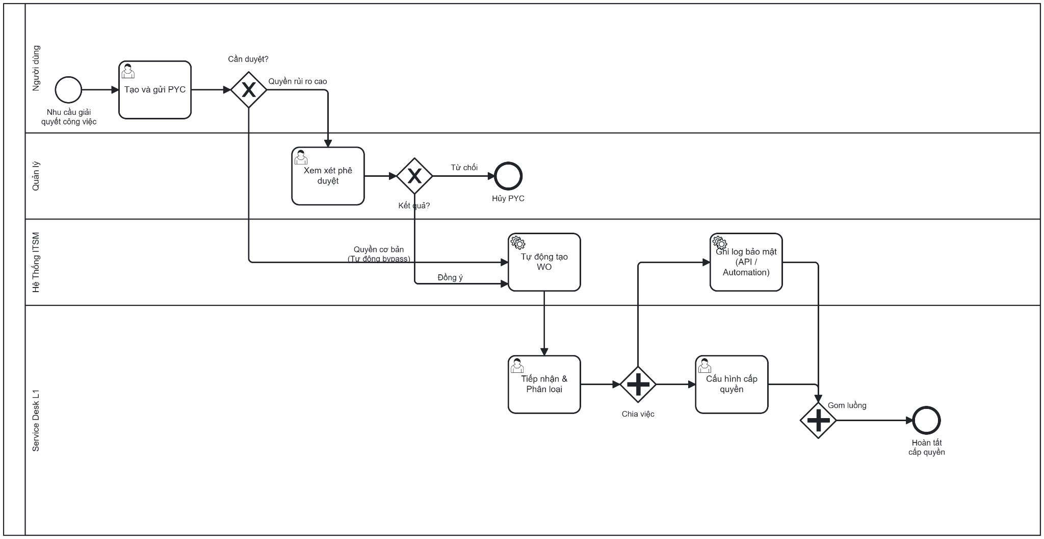
CHƯƠNG 5 · 5.2 MÔ HÌNH TO-BE
BA ĐIỂM KHÁC BIỆT CỐT LÕI CỦA MÔ HÌNH TO-BE SO VỚI AS-IS
HỆ THỐNG QUẢN TRỊ QUY TRÌNH NGHIỆP VỤ · SACOMBANK — QUY TRÌNH PYC
49

Slide 50
CHƯƠNG 5 · 5.2.2 SO SÁNH AS-IS – TO-BE
LƯỢNG HÓA MỨC CẢI THIỆN CỦA MÔ HÌNH TO-BE
Bảng 5.1 — So sánh Cycle Time từng khối giữa AS-IS và TO-BE · giả định 60% PYC thuộc nhóm quyền rủi ro thấp
KHỐI CÔNG VIỆC | AS-IS (PT + WT) | TO-BE (PT + WT) | GIẢM | THAY ĐỔI CHÍNH
Khối 1 · Khởi tạo & Phê duyệt | 9,375 giờ | 3,300 giờ | −64,8% | Smart-Form xóa vòng lặp 20%; Auto-Approval bỏ bước duyệt cho 60% phiếu rủi ro thấp.
Khối 2 · Sinh WO & phân loại | 1,000 giờ | 1,000 giờ | 0% | Không thay đổi — đã tự động hoàn toàn.
Khối 3 · Xử lý song song | 2,500 giờ | 2,000 giờ | −20,0% | API ghi log xóa điểm chờ đồng bộ tại cổng gom luồng AND.
Khối 4 · Hoàn tất & Đóng phiếu | 2,650 giờ | 2,650 giờ | 0% | Không thay đổi — phụ thuộc phản hồi của người dùng.
TỔNG CYCLE TIME | 15,525 giờ | 8,950 giờ | −42,4% | ≈ 1,94 ngày làm việc rút còn ≈ 1,12 ngày; CTE tăng từ 37,2% lên 44,1%.
KẾT QUẢ Cycle Time giảm 42,4% (15,525 → 8,950 giờ), CTE tăng từ 37,2% lên 44,1% và chi phí nguồn lực mỗi phiếu giảm từ 866.250 xuống 592.500 đồng. Toàn bộ mức giảm đến từ Khối 1 và Khối 3 — đúng hai nơi ba giải pháp nhắm vào.
HỆ THỐNG QUẢN TRỊ QUY TRÌNH NGHIỆP VỤ · SACOMBANK — QUY TRÌNH PYC
50

Slide 51
CHƯƠNG 5 · 5.2.2 SO SÁNH AS-IS – TO-BE
SO SÁNH CHỈ SỐ HIỆU QUẢ VẬN HÀNH GIỮA HAI MÔ HÌNH
Bảng 17 — So sánh chỉ số hiệu quả vận hành giữa mô hình AS-IS và TO-BE (kỳ vọng)
TIÊU CHÍ | MÔ HÌNH AS-IS | MÔ HÌNH TO-BE (KỲ VỌNG)
Bước phê duyệt thủ công | Áp dụng cho 100% PYC, không phân biệt mức độ rủi ro | Chỉ áp dụng cho nhóm “Rủi ro cao”; nhóm “Rủi ro thấp” tự động bypass
Lãng phí Hold (chờ duyệt) | Chiếm tỷ trọng lớn trong Lead Time do phụ thuộc thời gian phản hồi của quản lý | Giảm đáng kể nhờ auto-approval cho các yêu cầu rủi ro thấp
Lãng phí Move (rework do sai thông tin) | Phát sinh do biểu mẫu free-text, gây vòng lặp “Bổ sung thông tin” | Được kiểm soát ngay từ đầu vào nhờ Smart-Form bắt buộc và dropdown
Ghi log bảo mật | Thao tác thủ công, đồng bộ tại cổng gom luồng (Join Gateway) | Tự động qua API (Service Task), không tạo điểm chờ
Vai trò cấp quản lý | Xử lý cả yêu cầu rủi ro thấp lẫn rủi ro cao | Tập trung nguồn lực (VBA) vào các quyết định rủi ro cao, có giá trị kiểm soát thực sự
Việc lượng hóa chính xác mức độ cải thiện (theo %) của các chỉ số trên cần được kiểm chứng thông qua triển khai thí điểm (pilot) mô hình TO-BE trên hệ thống thực tế — cũng là một hướng phát triển đề xuất tại Chương 6.
HỆ THỐNG QUẢN TRỊ QUY TRÌNH NGHIỆP VỤ · SACOMBANK — QUY TRÌNH PYC
51

Slide 52
06
PHẦN 6 · WRAP-UP
Kết luận và hướng phát triển
Kết quả đạt được · Giá trị ứng dụng thực tiễn · Ba hạn chế · Ba hướng phát triển
HỆ THỐNG QUẢN TRỊ QUY TRÌNH NGHIỆP VỤ · SACOMBANK — QUY TRÌNH PYC
52

Slide 53
CHƯƠNG 6 · 6.1 – 6.2 KẾT LUẬN
KẾT QUẢ ĐẠT ĐƯỢC VÀ GIÁ TRỊ ỨNG DỤNG THỰC TIỄN
01
02
03
Hệ thống hóa kiến trúc quy trình
Mô hình hóa 06 quy trình bằng BPMN 2.0
Chuẩn hóa Process Discovery
Danh mục 10 quy trình CNTT thuộc ba nhóm Quản lý – Cốt lõi – Hỗ trợ và quan hệ tương hỗ ba tầng.
Hiện trạng AS-IS với đầy đủ pool, lane, gateway, task, event và message flow liên pool.
Kết hợp bằng chứng và phỏng vấn với bộ 20 câu hỏi (10 định tính + 10 định lượng) cho 4 nhóm đối tượng.
04
05
06
Phân tích định tính
Phân tích định lượng
Xây dựng mô hình TO-BE
Khung VA/NVA/VBA và ba loại lãng phí Move – Hold – Overdo; xác định 4 nhóm nguyên nhân gốc rễ.
Thời gian kỳ vọng PYC 5,775 giờ và Incident 2,96 giờ; tỷ lệ vi phạm SLA 5–10%, rework 20–50%.
Ba giải pháp: Smart-Form, Ma trận Auto-Approval và tích hợp API ghi log bảo mật.
GIÁ TRỊ ỨNG DỤNG THỰC TIỄN CHO KHỐI CNTT SACOMBANK
Nếu được triển khai, mô hình TO-BE hứa hẹn rút ngắn đáng kể thời gian chờ đợi (Lead Time), tối ưu hóa nguồn lực (VBA) của cấp quản lý và nâng cao mức độ hài lòng (CSAT) của người dùng nội bộ. Việc chuẩn hóa và tự động hóa quy trình PYC còn là bước đệm đóng góp trực tiếp vào chiến lược Chuyển đổi số toàn diện mà Khối CNTT Sacombank đang hướng tới.
HỆ THỐNG QUẢN TRỊ QUY TRÌNH NGHIỆP VỤ · SACOMBANK — QUY TRÌNH PYC
53

Slide 54
CHƯƠNG 6 · 6.3 HẠN CHẾ VÀ HƯỚNG PHÁT TRIỂN
HẠN CHẾ CỦA ĐỀ TÀI VÀ HƯỚNG PHÁT TRIỂN TIẾP THEO
BA HẠN CHẾ CẦN LƯU Ý KHI DIỄN GIẢI KẾT QUẢ
BA HƯỚNG PHÁT TRIỂN TIẾP THEO
Phạm vi mô hình hóa còn giới hạn
01
Mở rộng mô hình hóa BPMN 2.0
Chỉ mô hình hóa chi tiết 06/10 quy trình; các quy trình còn lại mới dừng ở mức mô tả tổng quan.
Cho toàn bộ các quy trình còn lại trong kiến trúc, ưu tiên các quy trình có mức tương đồng cao với PYC.
Số liệu định lượng chủ yếu từ khảo sát
02
Triển khai thí điểm (pilot)
Thời gian chờ duyệt, tỷ lệ trễ SLA và tỷ lệ rework tổng hợp qua phỏng vấn, chưa đối chiếu đầy đủ với dữ liệu xuất trực tiếp từ hệ thống ITSM trong thời gian dài.
Áp dụng Smart-Form và Ma trận Auto-Approval trên phạm vi phòng ban giới hạn, thu thập số liệu thực tế để kiểm chứng và tinh chỉnh TO-BE.
TO-BE mới ở mức thiết kế
03
Dashboard giám sát thời gian thực
Mô hình TO-BE chưa được triển khai thí điểm trên môi trường thực tế để đo lường hiệu quả cải thiện bằng số liệu cụ thể.
Tích hợp Lead Time, SLA và Rework Rate vào một dashboard, phục vụ trực tiếp quy trình Quản lý Mức Dịch vụ (M01).
HỆ THỐNG QUẢN TRỊ QUY TRÌNH NGHIỆP VỤ · SACOMBANK — QUY TRÌNH PYC
54

Slide 55
HỆ THỐNG QUẢN TRỊ QUY TRÌNH NGHIỆP VỤ · ĐỒ ÁN CUỐI KỲ
CẢM ƠN THẦY VÀ CÁC BẠN ĐÃ LẮNG NGHE
Rất mong nhận được câu hỏi và góp ý từ Thầy và các bạn
Lê Minh Trí · 25210225 | Mai Thị Anh Đào · 25210078 | Tăng Vĩ Thái · 25210191 | Nguyễn Đăng Huy · 25210111
GVHD: ThS. Hà Lê Hoài Trung · TP. Hồ Chí Minh, tháng 09/2026
HỆ THỐNG QUẢN TRỊ QUY TRÌNH NGHIỆP VỤ · SACOMBANK — QUY TRÌNH PYC
55

